Slide 1
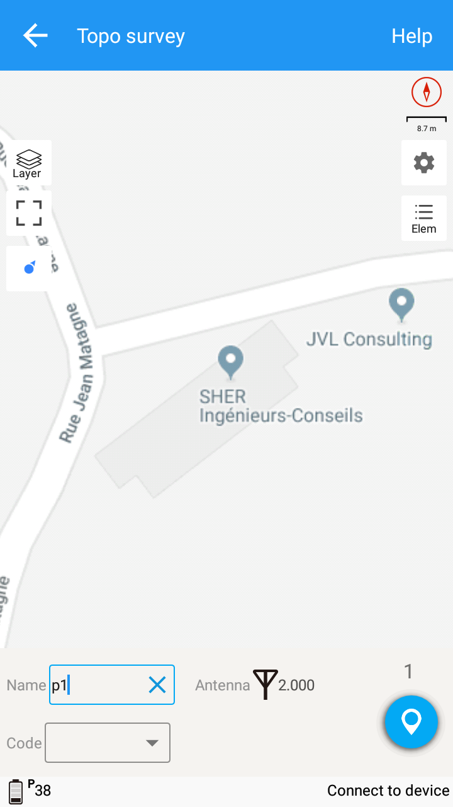
Formation à la solution SinoGNSS G200 & SM Avril 2021
Prof. Joël van Cranenbroeck, Managing Director
CGEOS - Creative Geosensing SPRL
Rue du Tienne de Mont, 11
BE-5530 MONT, Yvoir
Belgique
www.cgeos.be

Slide 2
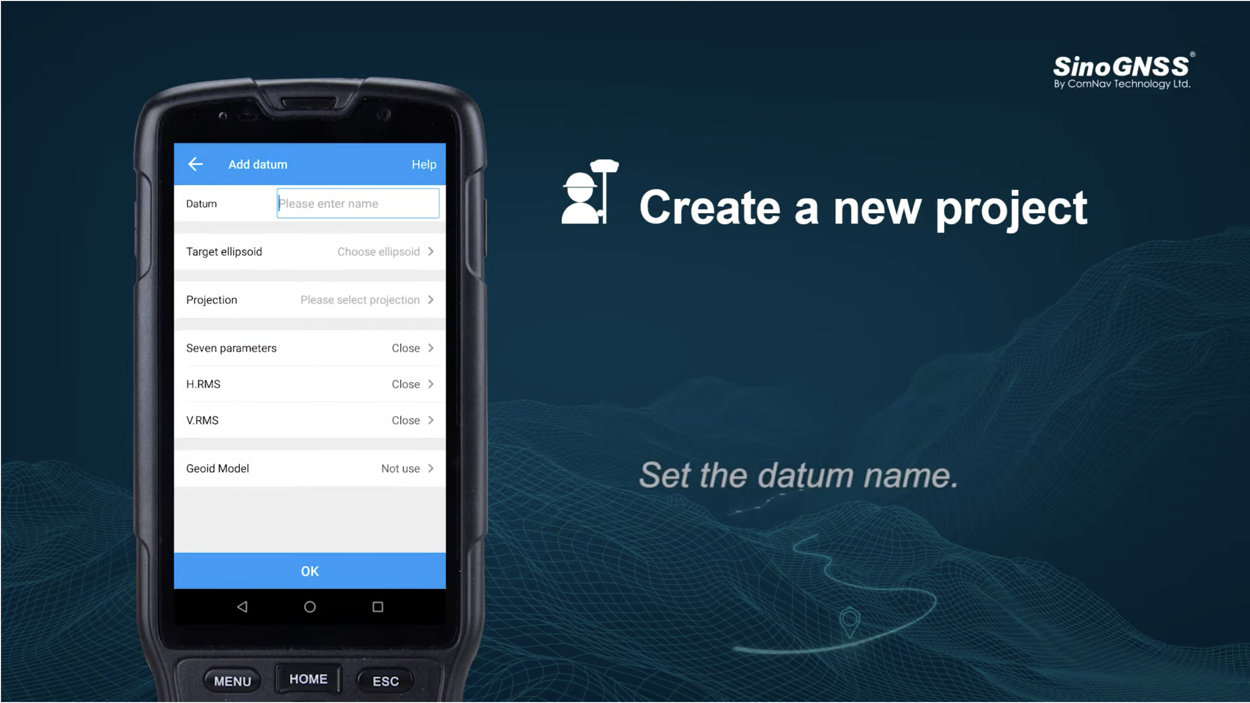
ComNav Technology Ltd. a mis en ligne sous Youtube une série de vidéos illustrant les différents configurations et la mise en œuvre de ses récepteurs.
https://youtu.be/P1ZgUBUg9A8

Slide 3
Bienvenue dans ce Tutorial SinoGNSS G200
Rappel des « basiques » sur le GNSS RTK
Architecture du SinoGNSS G200 RTK
L’application SURVEY MASTER
Exercice 1 – Lever des points sur le terrain
Créer un nouveau projet (Lambert 72, hGB18 )
Connexion via Bluetooth au G200
Connexion sur le réseau PREMIUM POSITIONING
Lever des points …
Exercice 2 – Implantation de points sur le terrain
Exercice 3 – Export/Import des données
Exercice 4 – Envoyer des données par mail
Exercice 5 – Autres fonctions

Slide 4
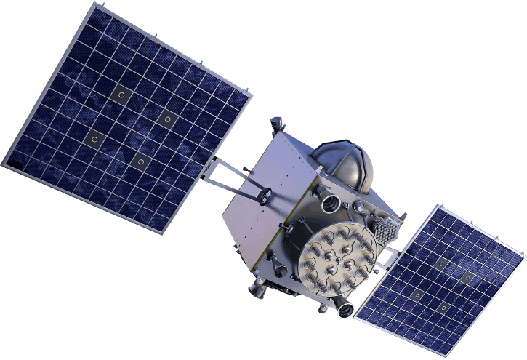
Une station de base est placée sur un point connu en XYZ et transmet les observations corrigées à un (ou plusieurs) récepteur itinérant. Il s’agit d’un positionnement « relatif »
Pour un positionnement au « cm » il faut donc toujours au moins 2 x équipements. L’un fixe et l’autre mobile ...
Récepteur Itinérant
Station de base locale

Slide 5
Traitement des Observations GNSS en mode RTK (Temps Réel) avec un réseau de stations GNSS permanentes - protocole NTRIP (Internet)

Slide 6
Derived Observation Corrections
Phase and Code Corrections
Longitude and Latitude of the Rover ( x,y )
Residuals are used to derive an interpolation model
NMEA GGA
Virtual Reference Station

Slide 7
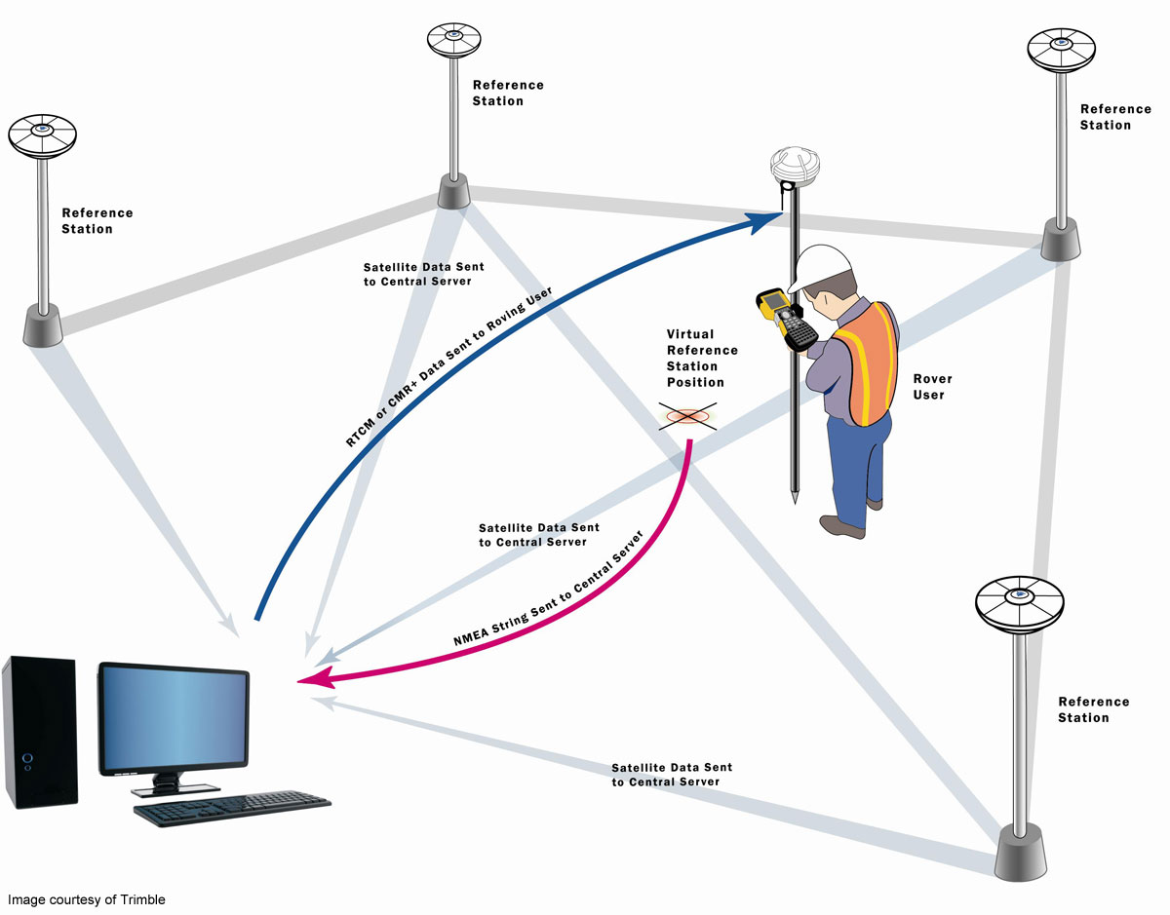

Slide 8
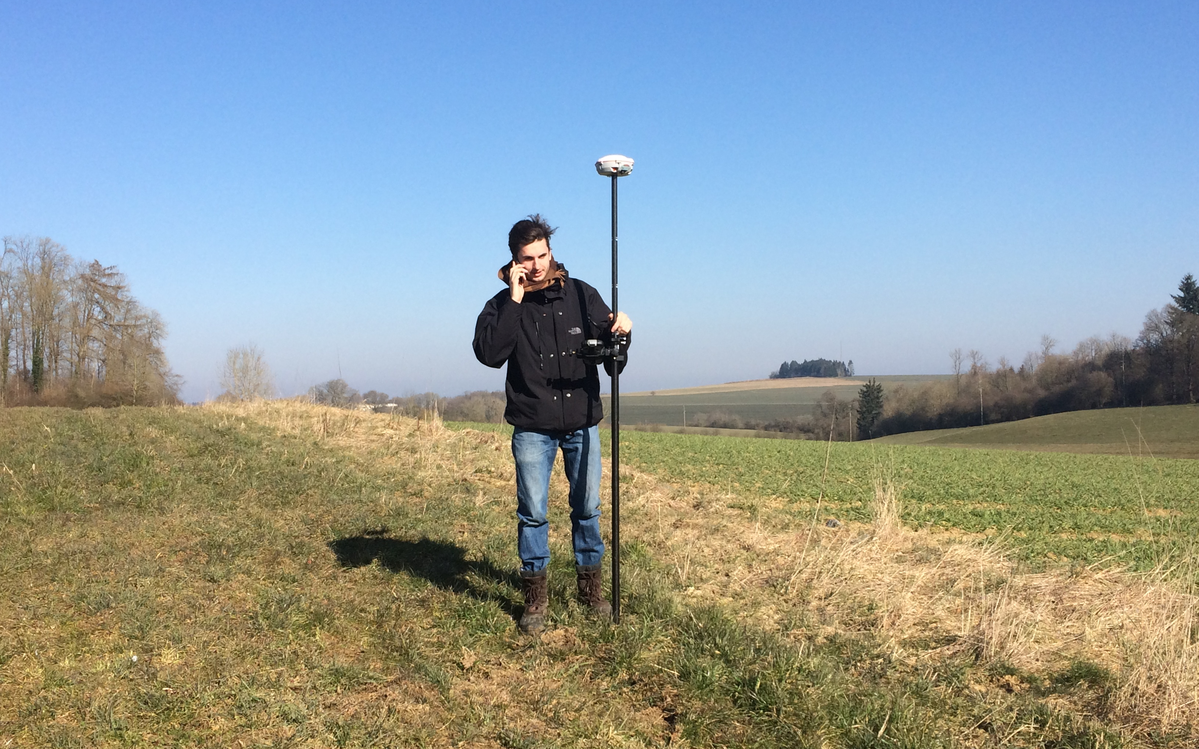
Pour se connecter aux services d’un réseau GNSS RTK il faut :
Une connexion Internet Mobile (3/4G)
Un accès « APN » sur l’opérateur (internet.proximus.be)
Un point d’accès au serveur du réseau GNSS RTK (IP:port)
Un « login » et « password »
Sélectionner un service NTRIP
Envoyer la position (NMEA) vers le serveur
Recevoir les données corrigées au format RTCM ...

Slide 9
Réseau GNSS RTK
PREMIUM POSITIONING
Connecter le récepteur MOBILE à l’internet mobile
Observations et éphémérides au format RTCM 3.x
Acquérir les observations GNSS du MOBILE et de la REFERENCE
Acquérir les XYZ de la REFERENCE
Former les différences doubles
Calcul en FLOAT, puis INTEGER RTK-FIX
Appliquer la transformation « LAMBERT »
Appliquer la correction « Géoïde »
Stocker le point
Le format RTCM (Radio Technical Commission for Maritime Services) est un format standardisé « binaire » développé pour échanger des observations GNSS en temps réel indépendamment des formats propriétaires.

Slide 10
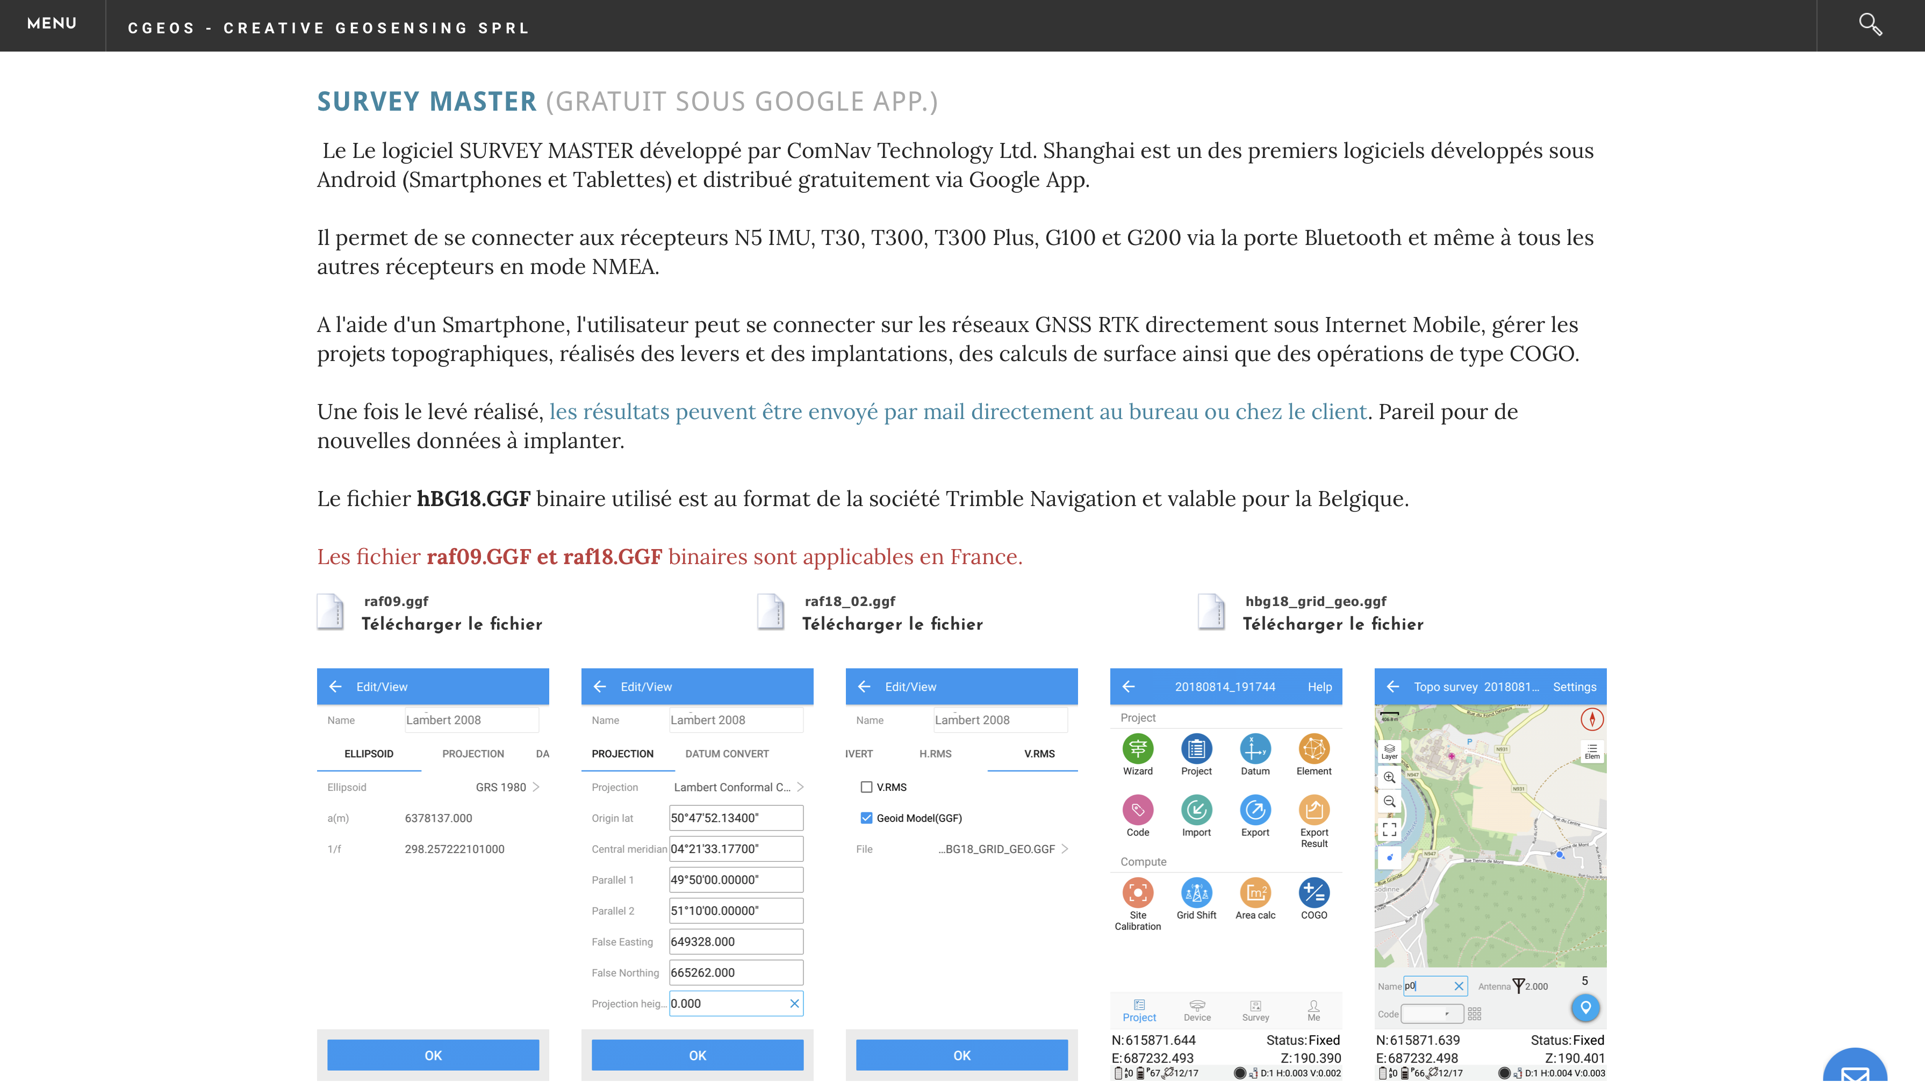
Retrouver toutes ces informations à partir de www.cgeos.be

Slide 11
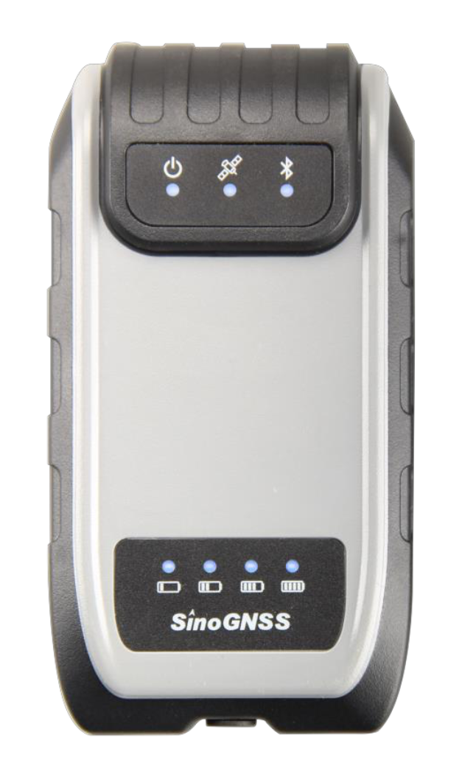
G200 Récepteur GNSS Portable
SinoGNSS K706 OEM board “inside”
Batterie interne supportant plus de 9 heures de fonctionnement. Peut également s’alimenter en permanence via le chargeur de batterie.
Données NMEA via Bluetooth compatible avec les logiciels GIS du marché.
Antenne externe AT340 supportée pour des performances RTK.
Avec Survey Master, RTK, PPK, Static survey
Robuste pour usage tout terrain IP67

Slide 12
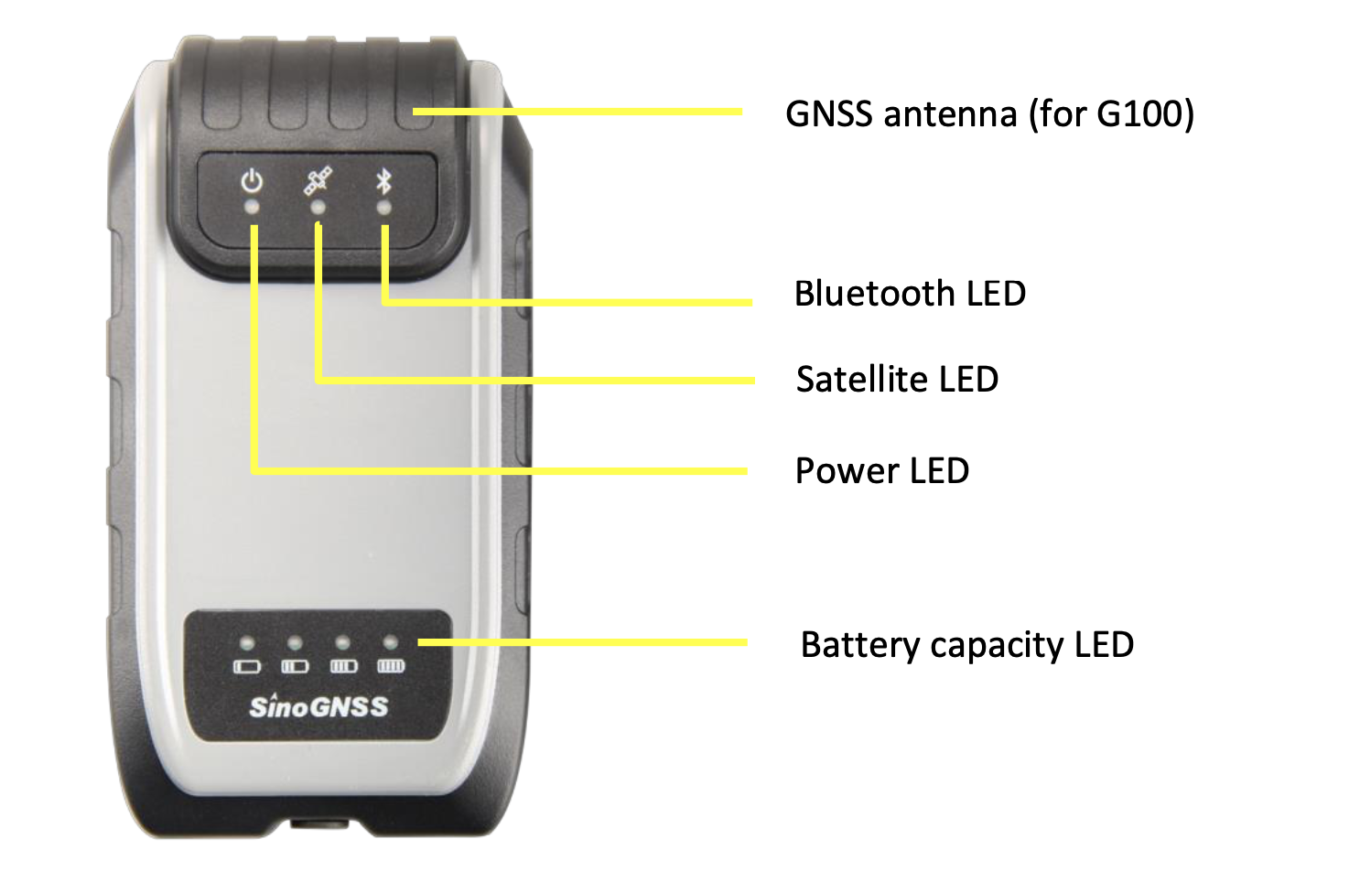

Slide 13
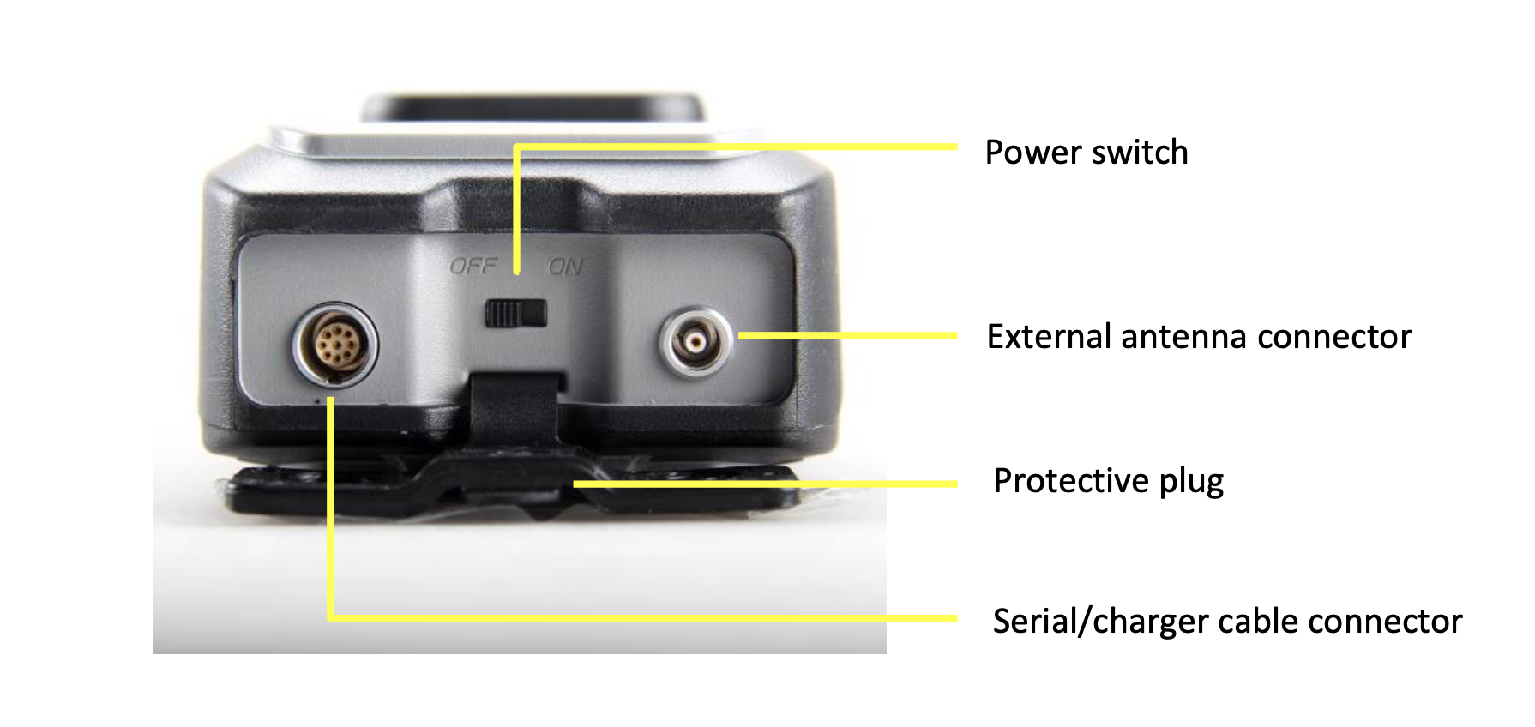
Connecter le câble d’antenne à l’antenne AT340 qui est fixée sur la canne de lever
Connecter le câble d’antenne au port indiqué « External antenna connector »
Basculer le « switch » sur ON.
Le SinoGNSS G200 va commencer à poursuivre les satellites et télécharger les éphémérides qui permettent de calculer les coordonnées des satellites par leurs éléments orbitaux.
Démarrez l’application SURVEY MASTER

Slide 14
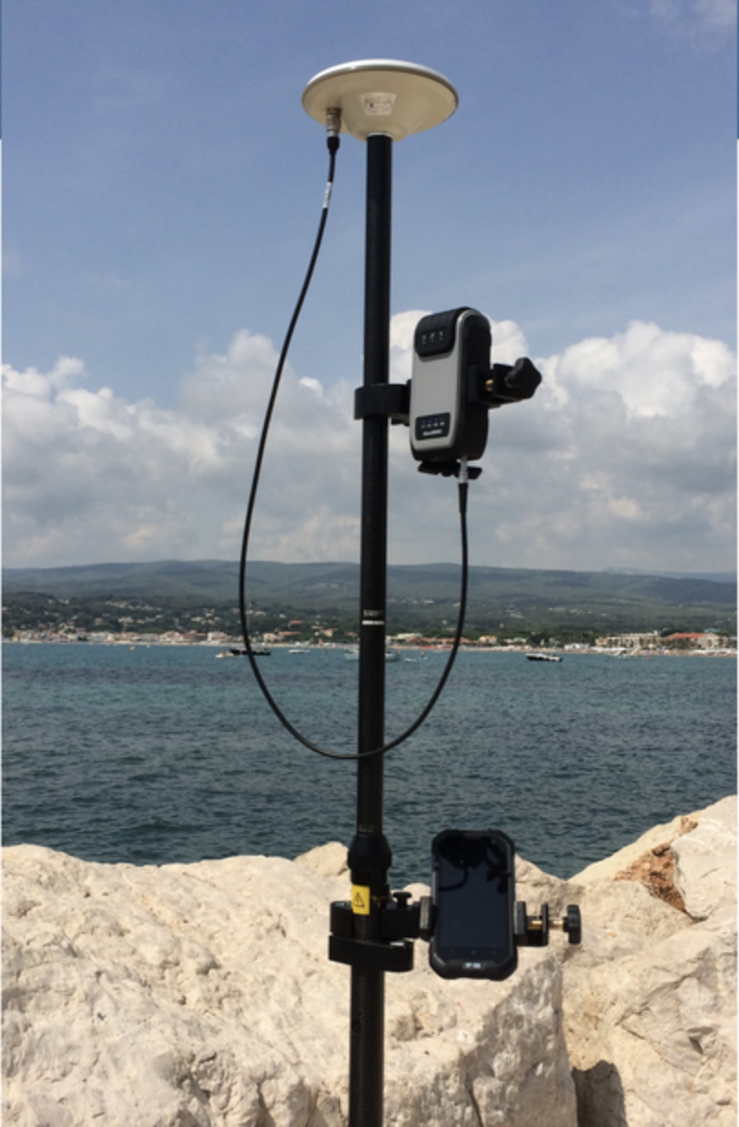
L’antenne AT340 est visée sur la canne de lever
Le G200 peut être fixé à l’aide de son support sur la canne ou bien avec son porte au bras (filet et scratch)
Le câble d’antenne est vissé d’abord sur l’antenne
Le câble d’antenne est connecté dans le G200
Le switch ON/OFF est engagé sur ON le G200 est sous tension, les led’s bleues s’allument …
Le Smartphone est engagé dans son support de canne
La solution SinoGNSS G200 RTK est prête pour le levé !

Slide 15
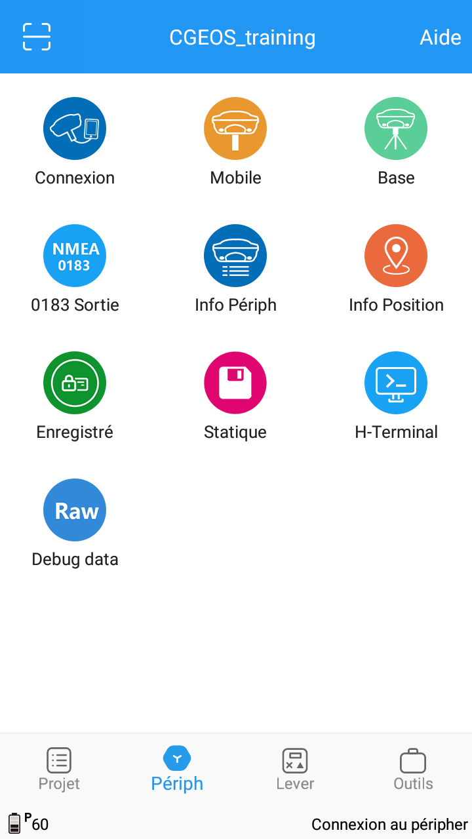
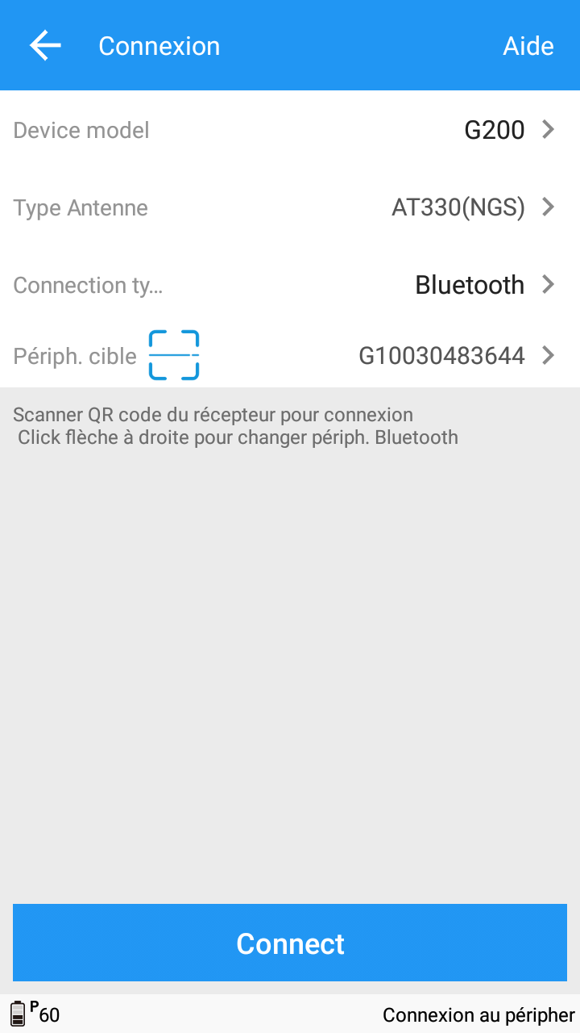
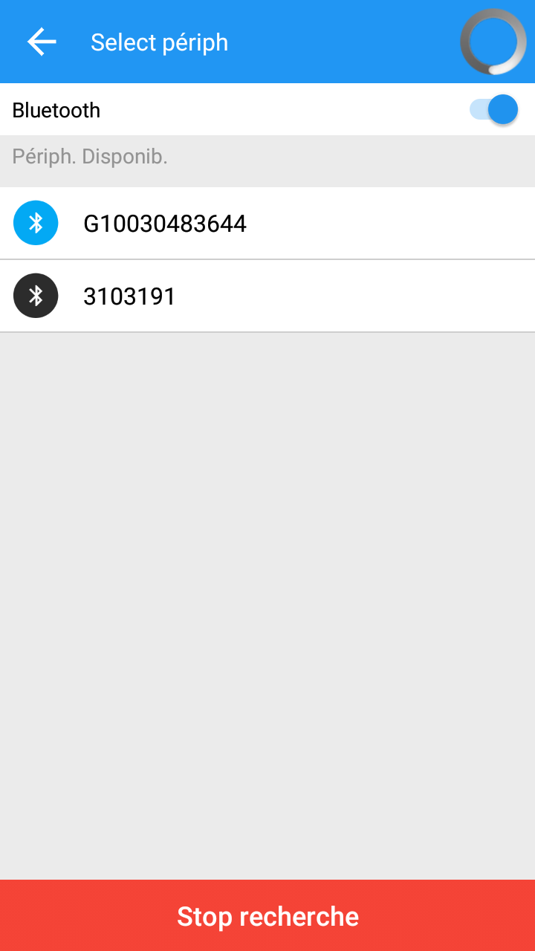

Slide 16
INTERFACES avec le G200
Avec son architecture minimaliste, le G200 offre une “agilité” exceptionnelle !
Pour un utilisateur professionnel, il existe plusieurs possibilités de “piloter” le G200
Utilisation d’un PDA R550 Android ou d’un(e) Smartphone/tablette Android avec l’application SURVEY MASTER gratuite développée par ComNav Technology Ltd. Shanghai , PR CHINA
Utilisation d’un PDA R200 avec les logiciels CARLSON SurvCE, MicroSurvey FIELDGenius et CGSurvey développé également par ComNav Technology.

Slide 17
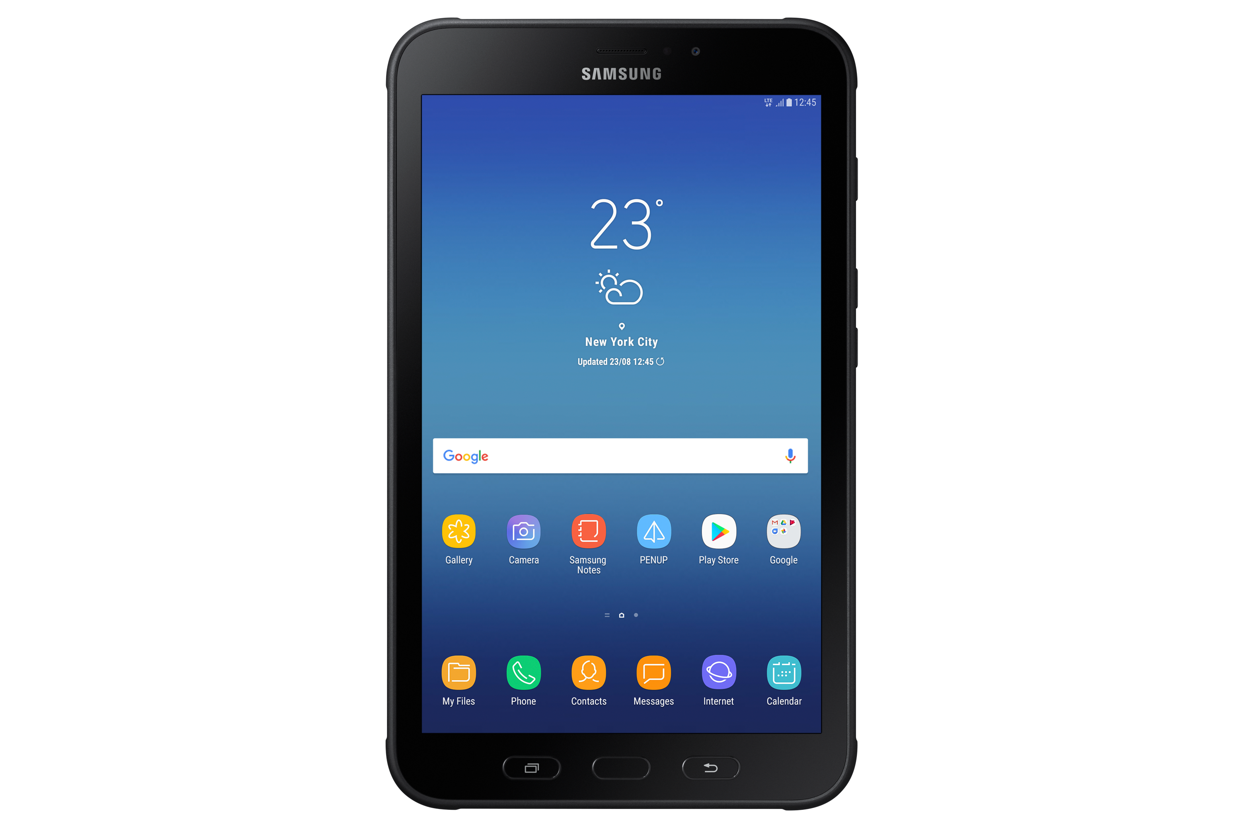
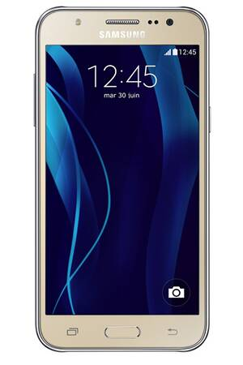
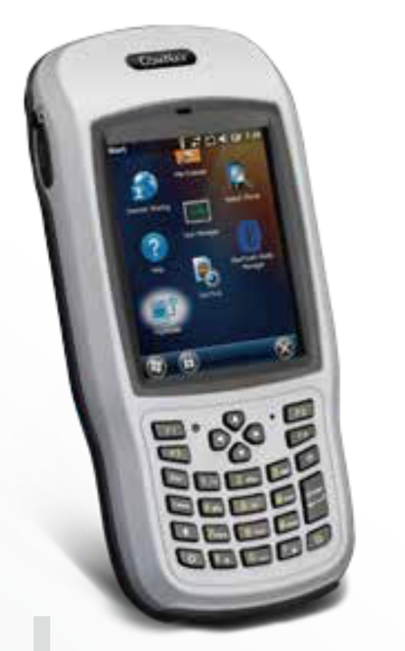
INTERFACES avec le G200
SURVEY MASTER
CGsurvey
FIELDGenius
SurvCE Carlson
Smartphone ou Tablette sous Android avec connexion à l’Internet Mobile et port Bluetooth pour la connexion au récepteur G200
R550 garantit IP68 sous Android 8.0 avec pavé numérique. 3/4G
R200 garantit IP65 sous Windows Mobile 6.1/6.5 avec pavé numérique. 3G

Slide 18
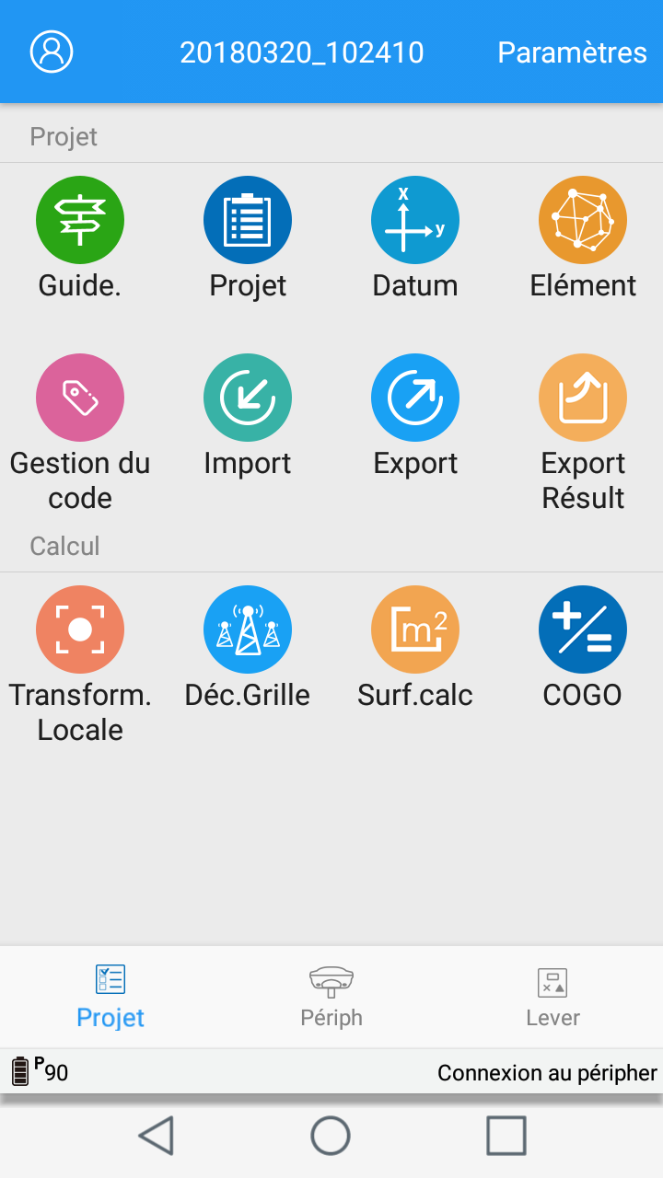
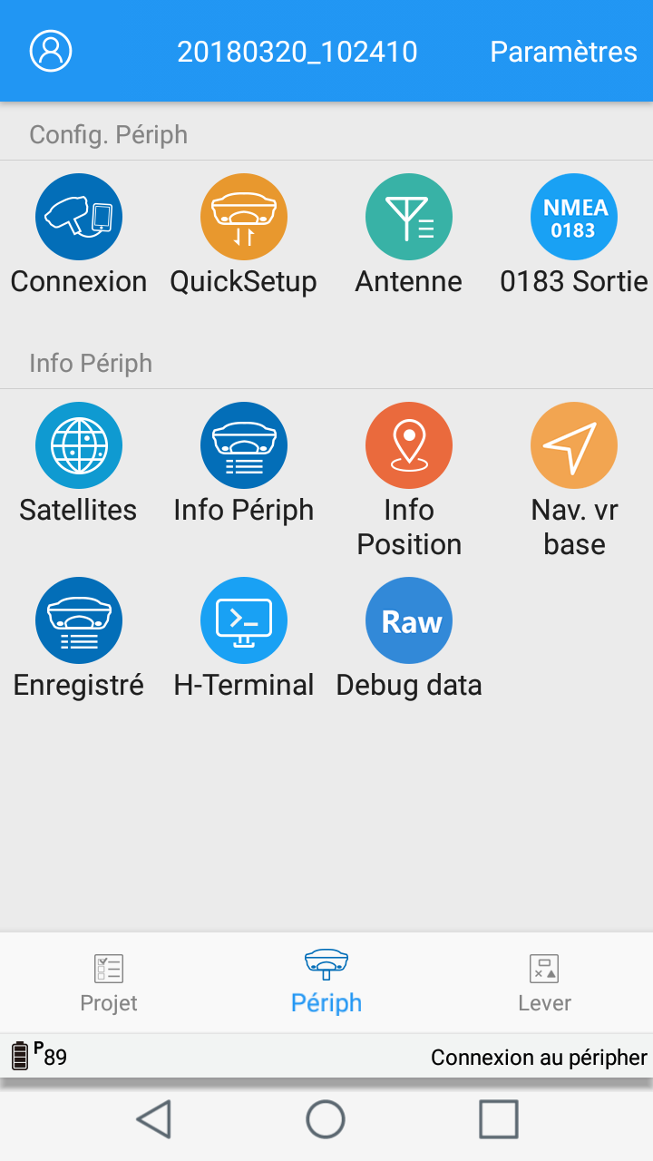
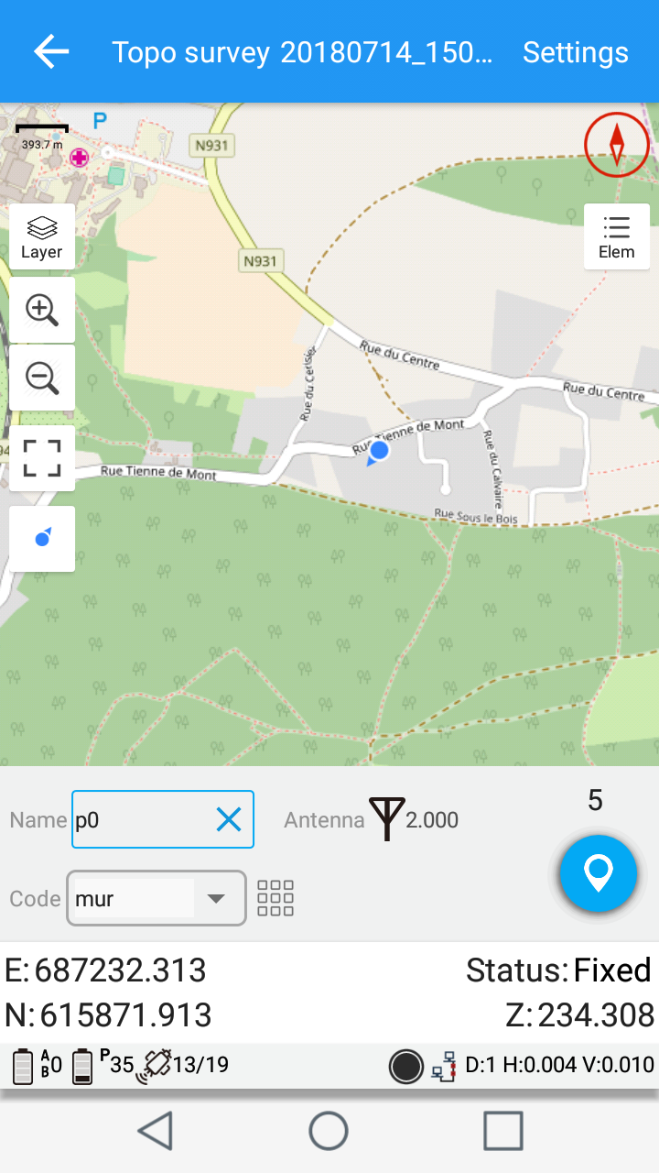
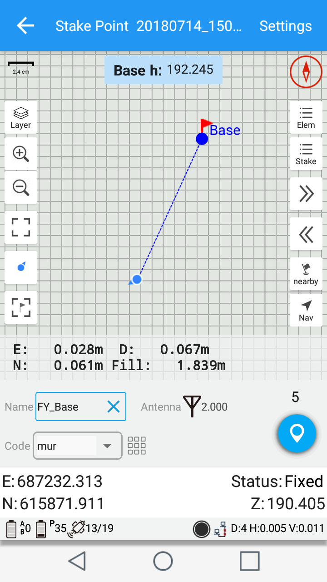
SURVEY MASTER sous Android
Véritable logiciel de saisie et d’implantation topographique, SURVEY MASTER permet également outre les modes RTK, PPK et STATIC, de configure les trames NMEA à envoyer par la porte Bluetooth …

Slide 19
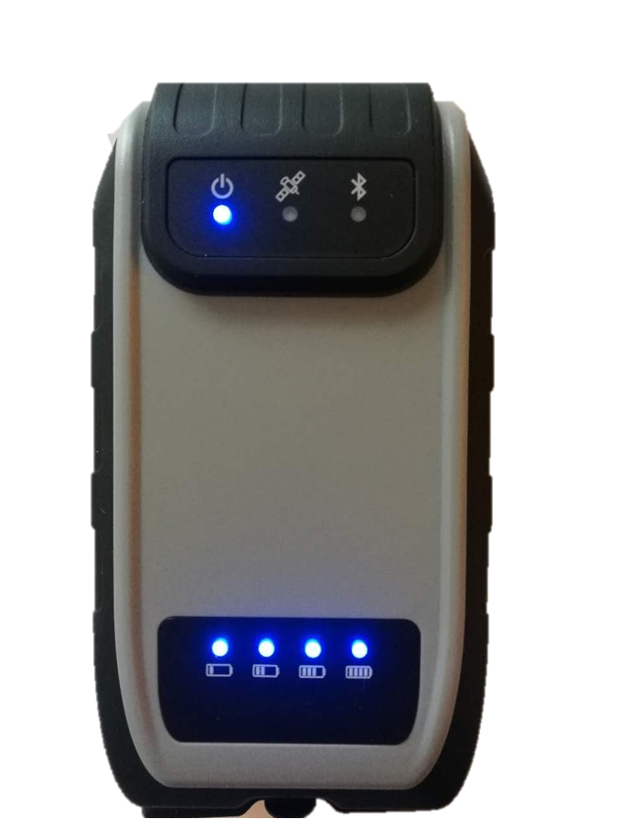
R200 FieldGenius
Windows Mobile
R550 Survey Master
Android
R200 FieldGenius
Windows Mobile
R550 Survey Master
Android
Raw Data CNB
USB > PC CNB
USB > PC XYZ
USB > PC XYZ
E-mail/FTP
CRU.EXE
CNB > RINEX
COMPASS.EXE
CP
RTK LIB
Logiciel TOPO

Slide 20
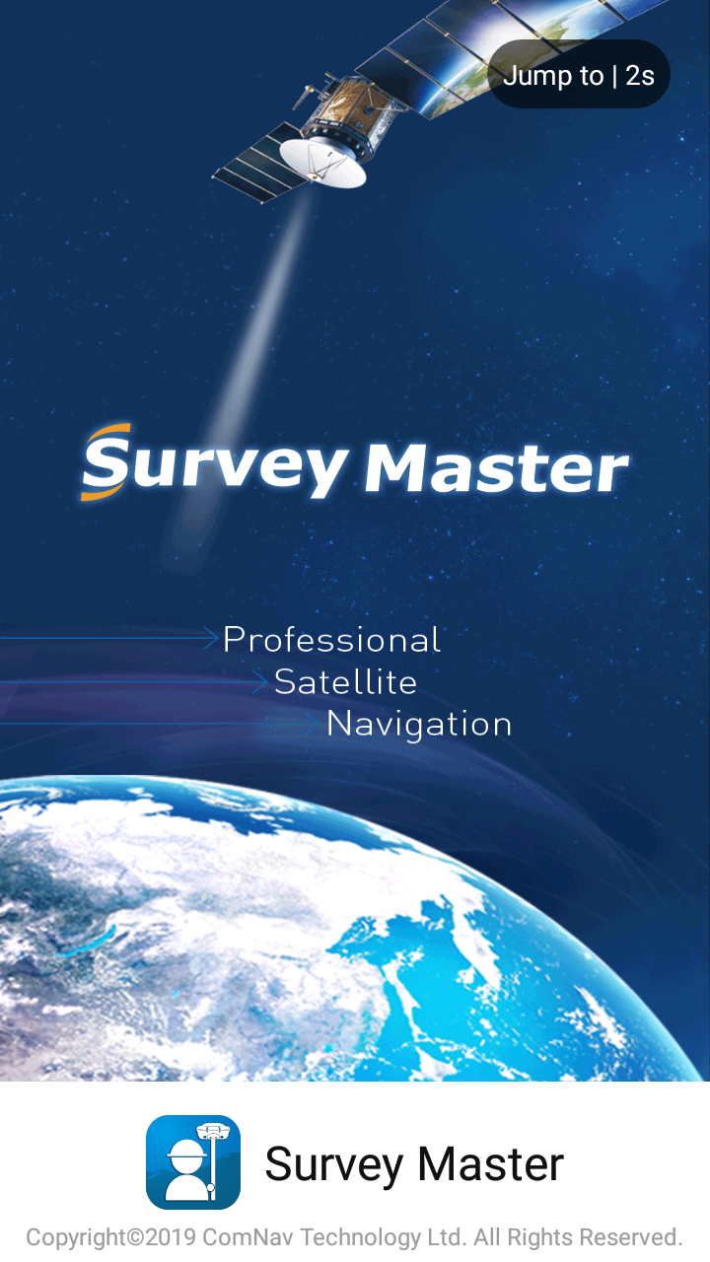
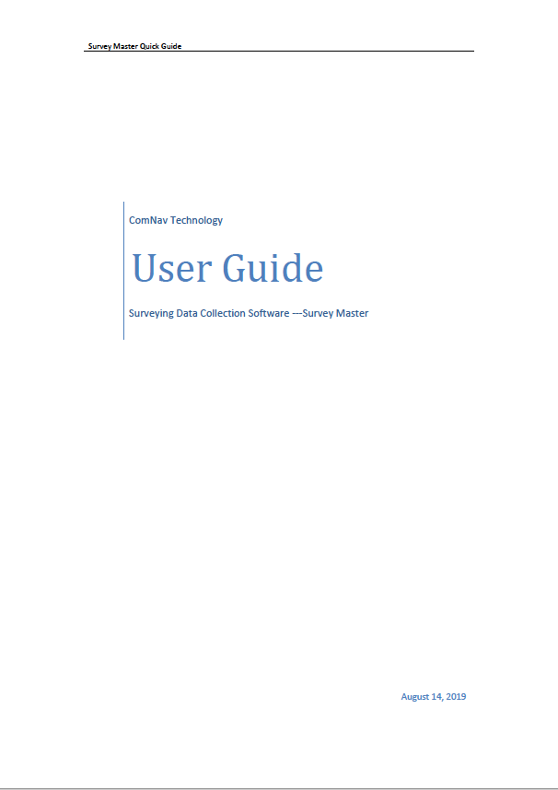
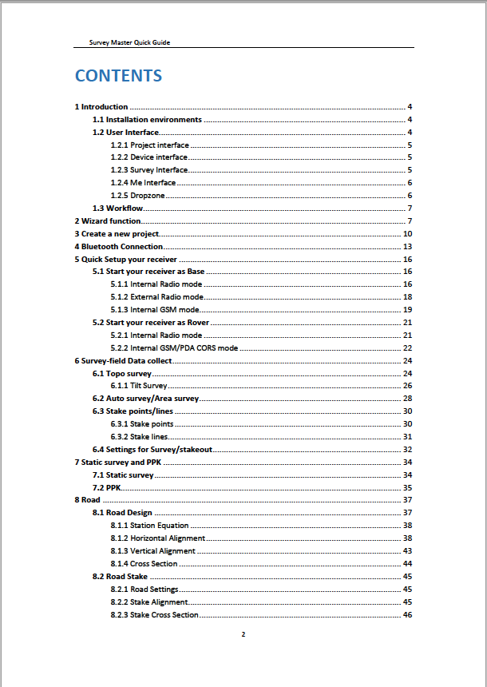

Slide 21
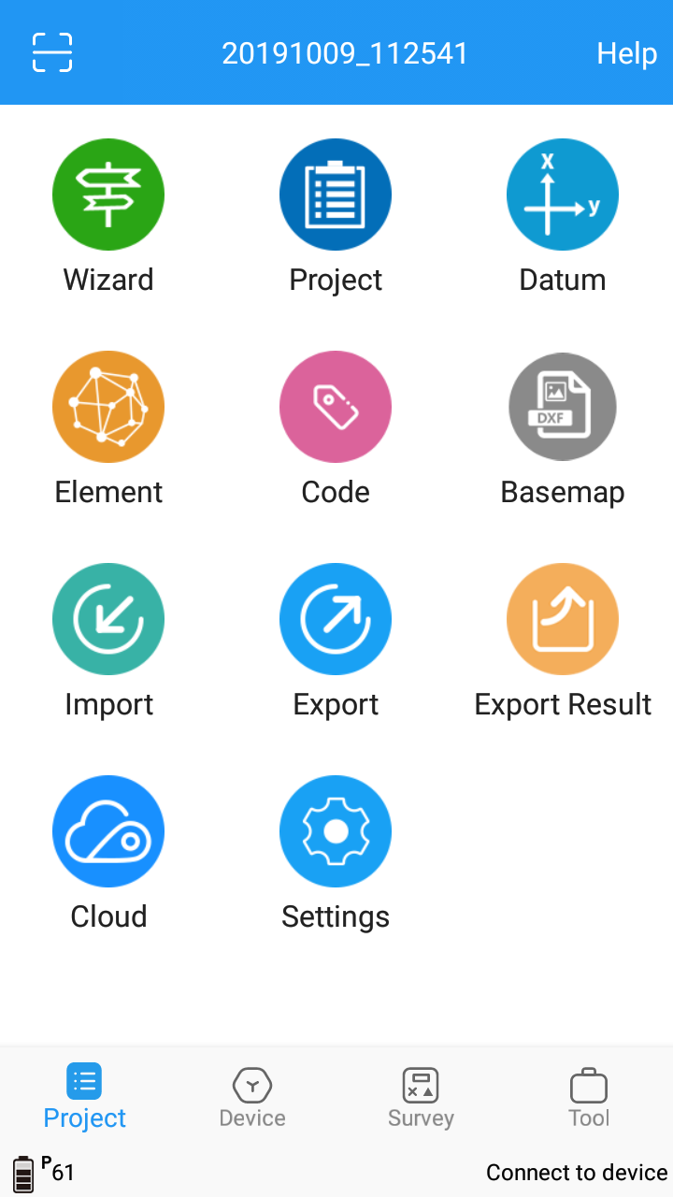
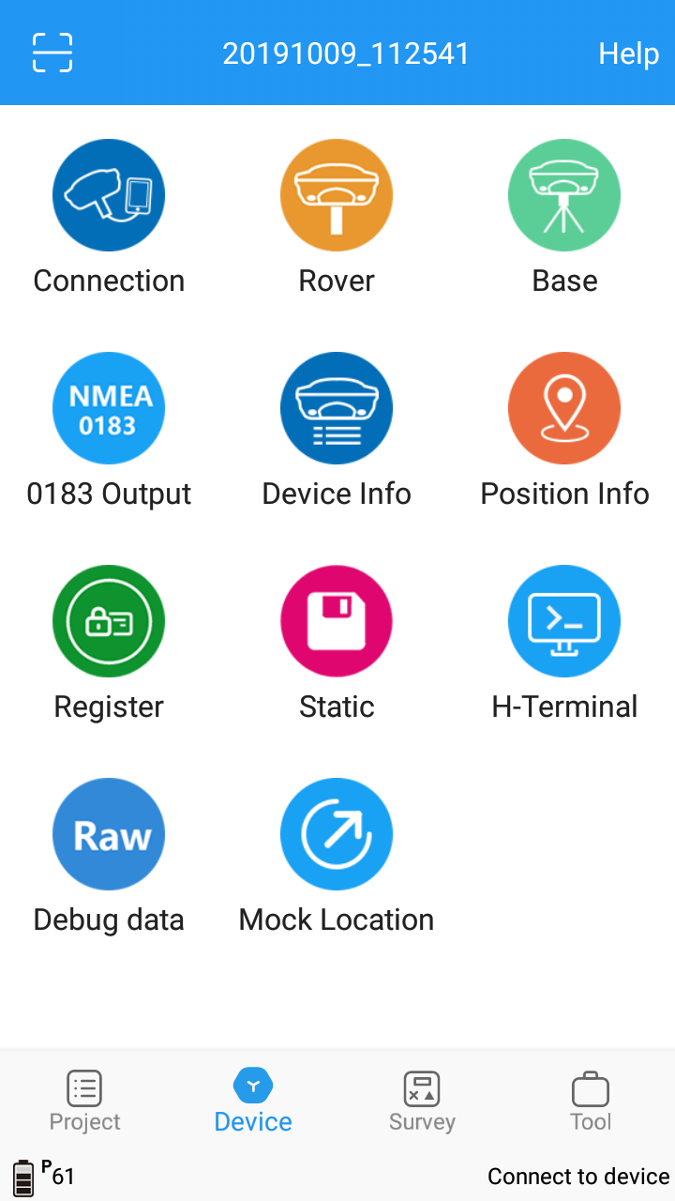
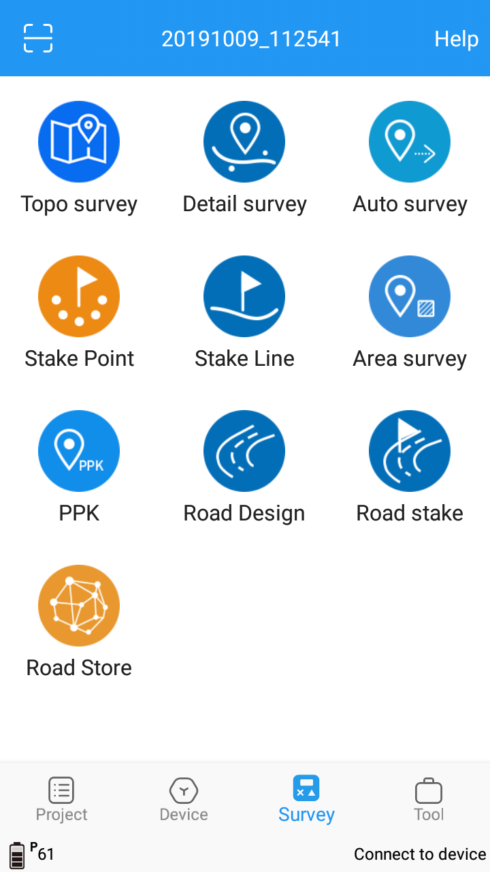
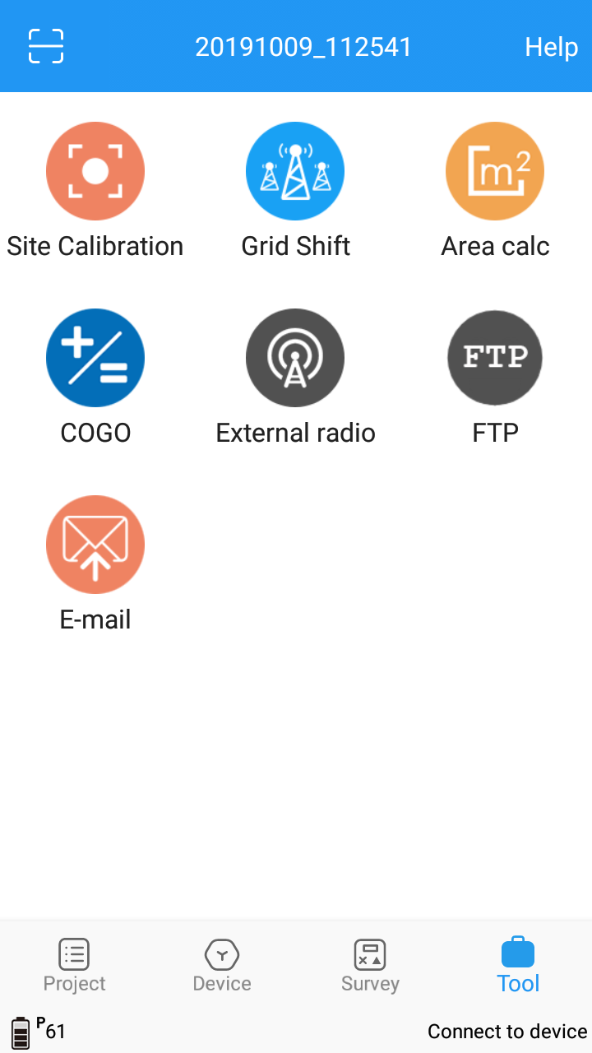
LES SEQUENCES PRINCIPALES DE SURVEY MASTER
On passe de l’un à l’autre en glissant son doigt sur la fenêtre active ou en sélectionnant l’icone en bas !

Slide 22
Visitez : www.cgeos.be

Slide 23
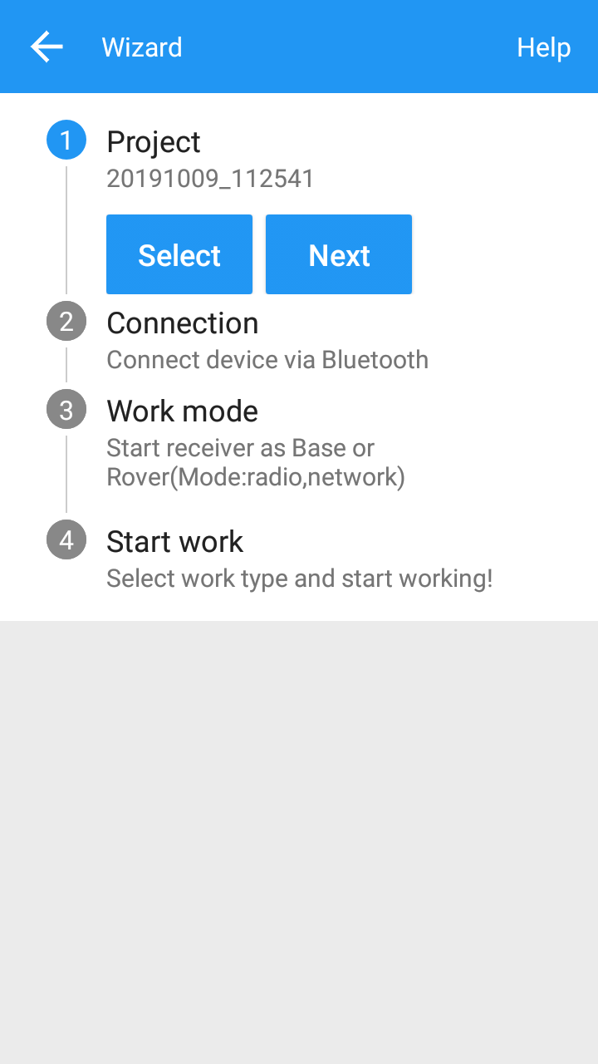
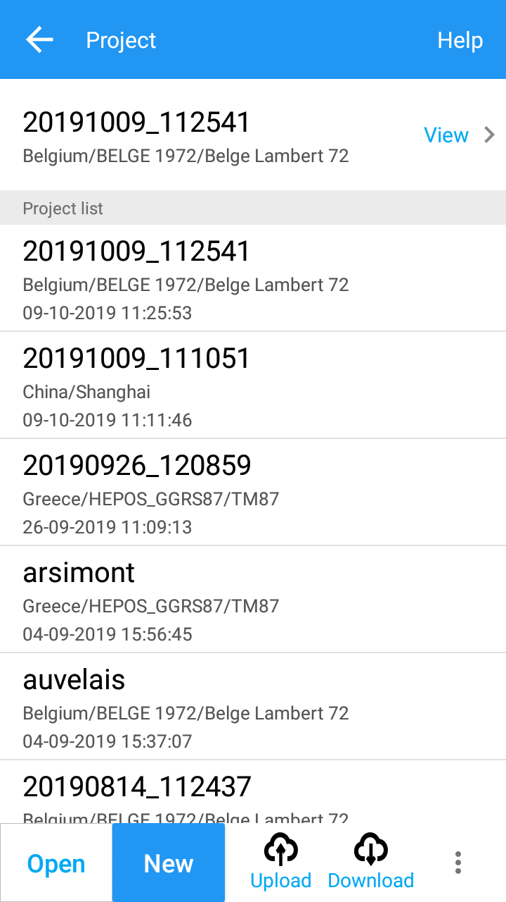
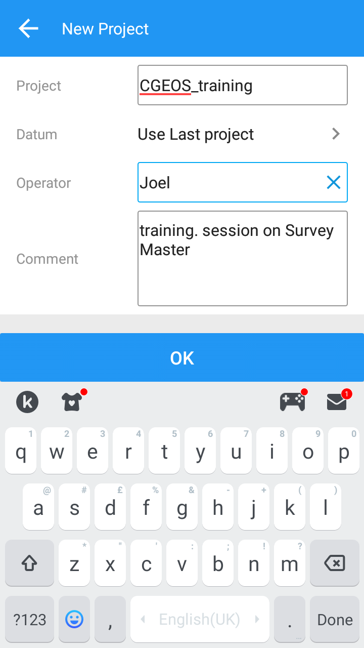
La toute première opération consiste à créer un PROJET en lui associant un système de coordonnée !
Par défaut, le nom de projet est basé sur la date et l’heure … et peut être modifié.

Slide 24
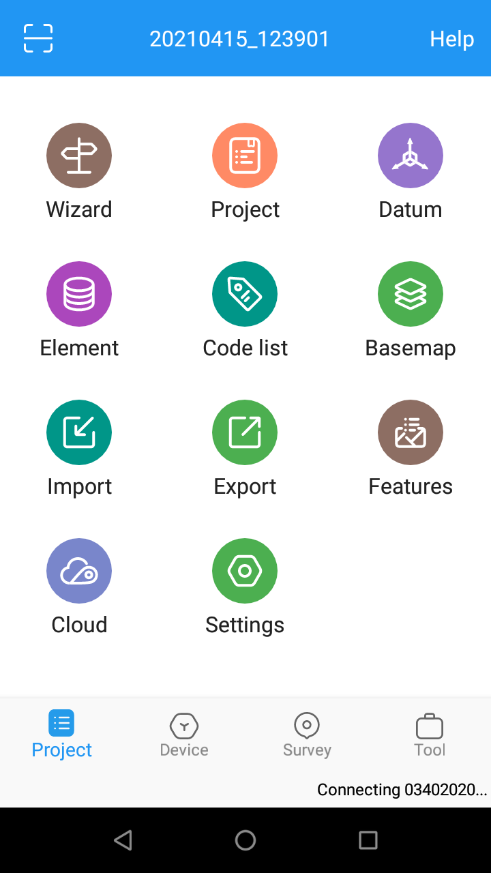
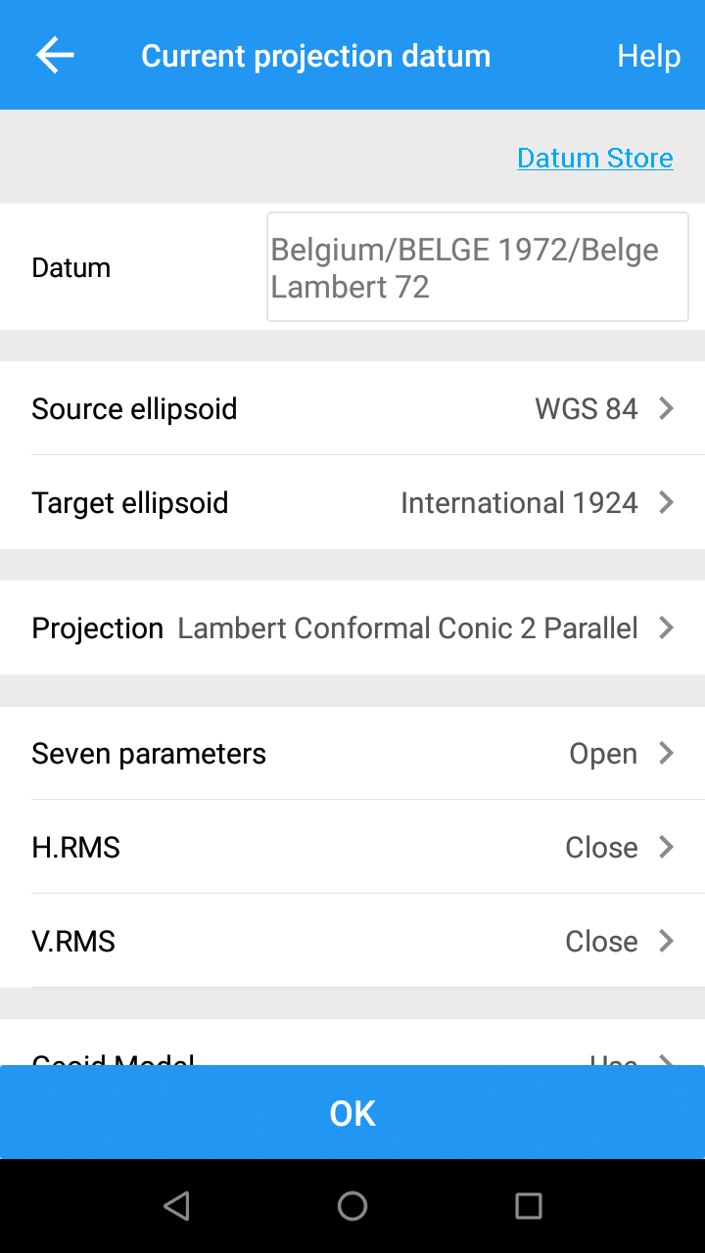
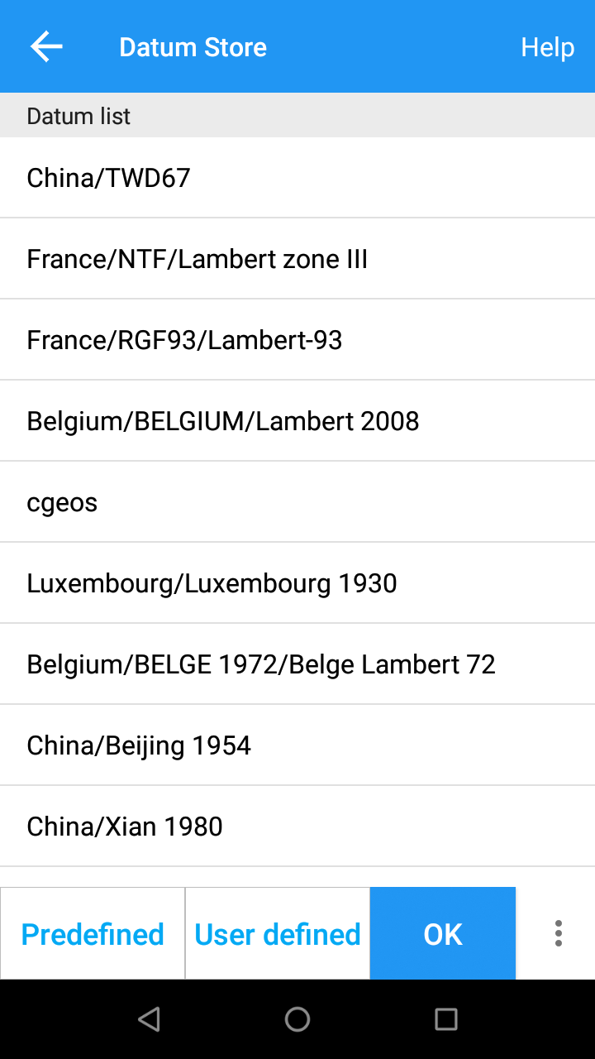

Slide 25
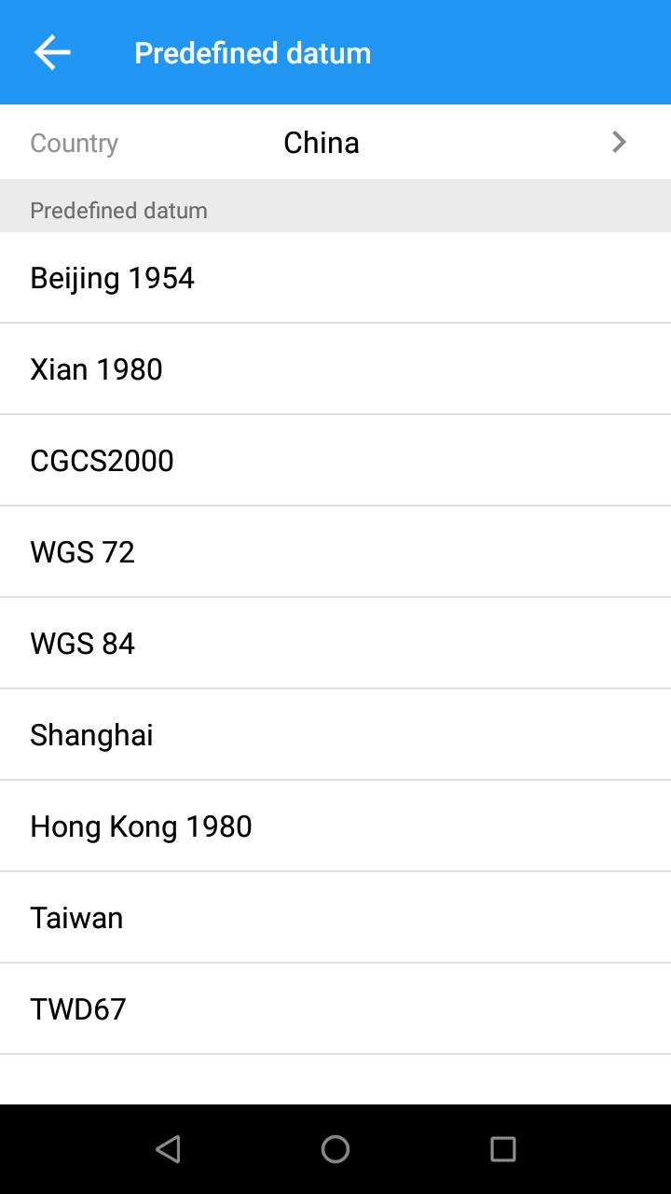
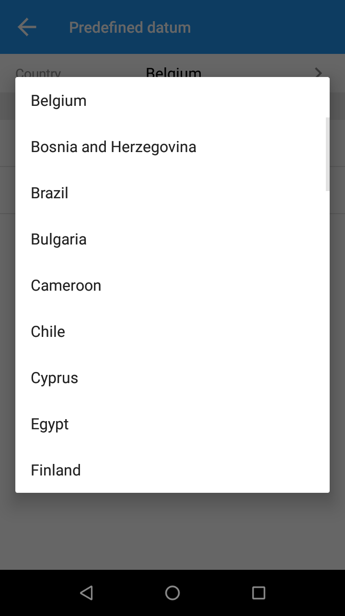
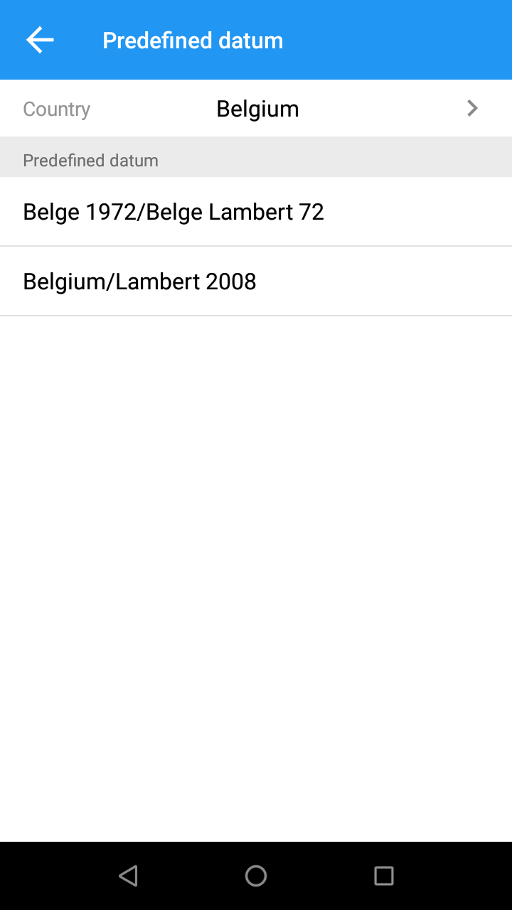

Slide 26
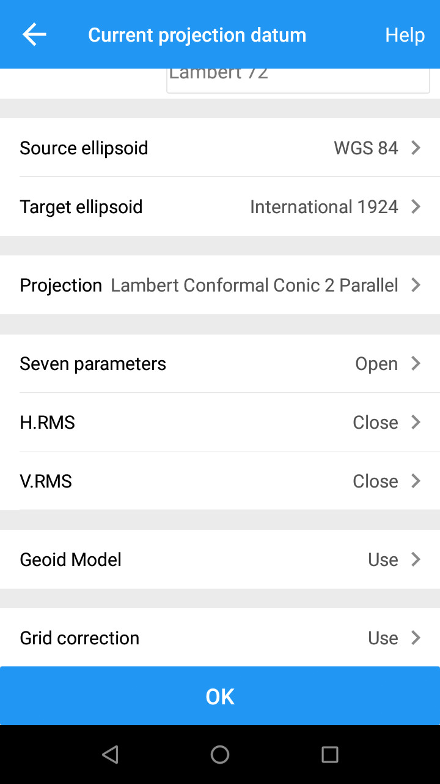
Le fichier hBG18.GGF doit être présent dans le Smartphone … Voir sur le site www.cgeos.be

Slide 27
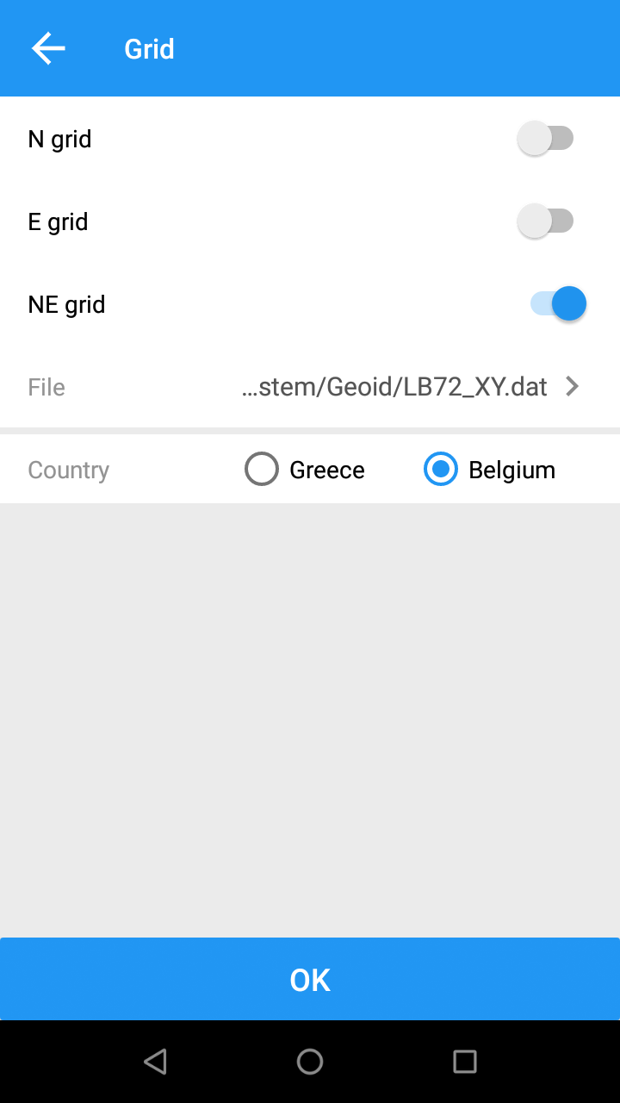

Slide 28
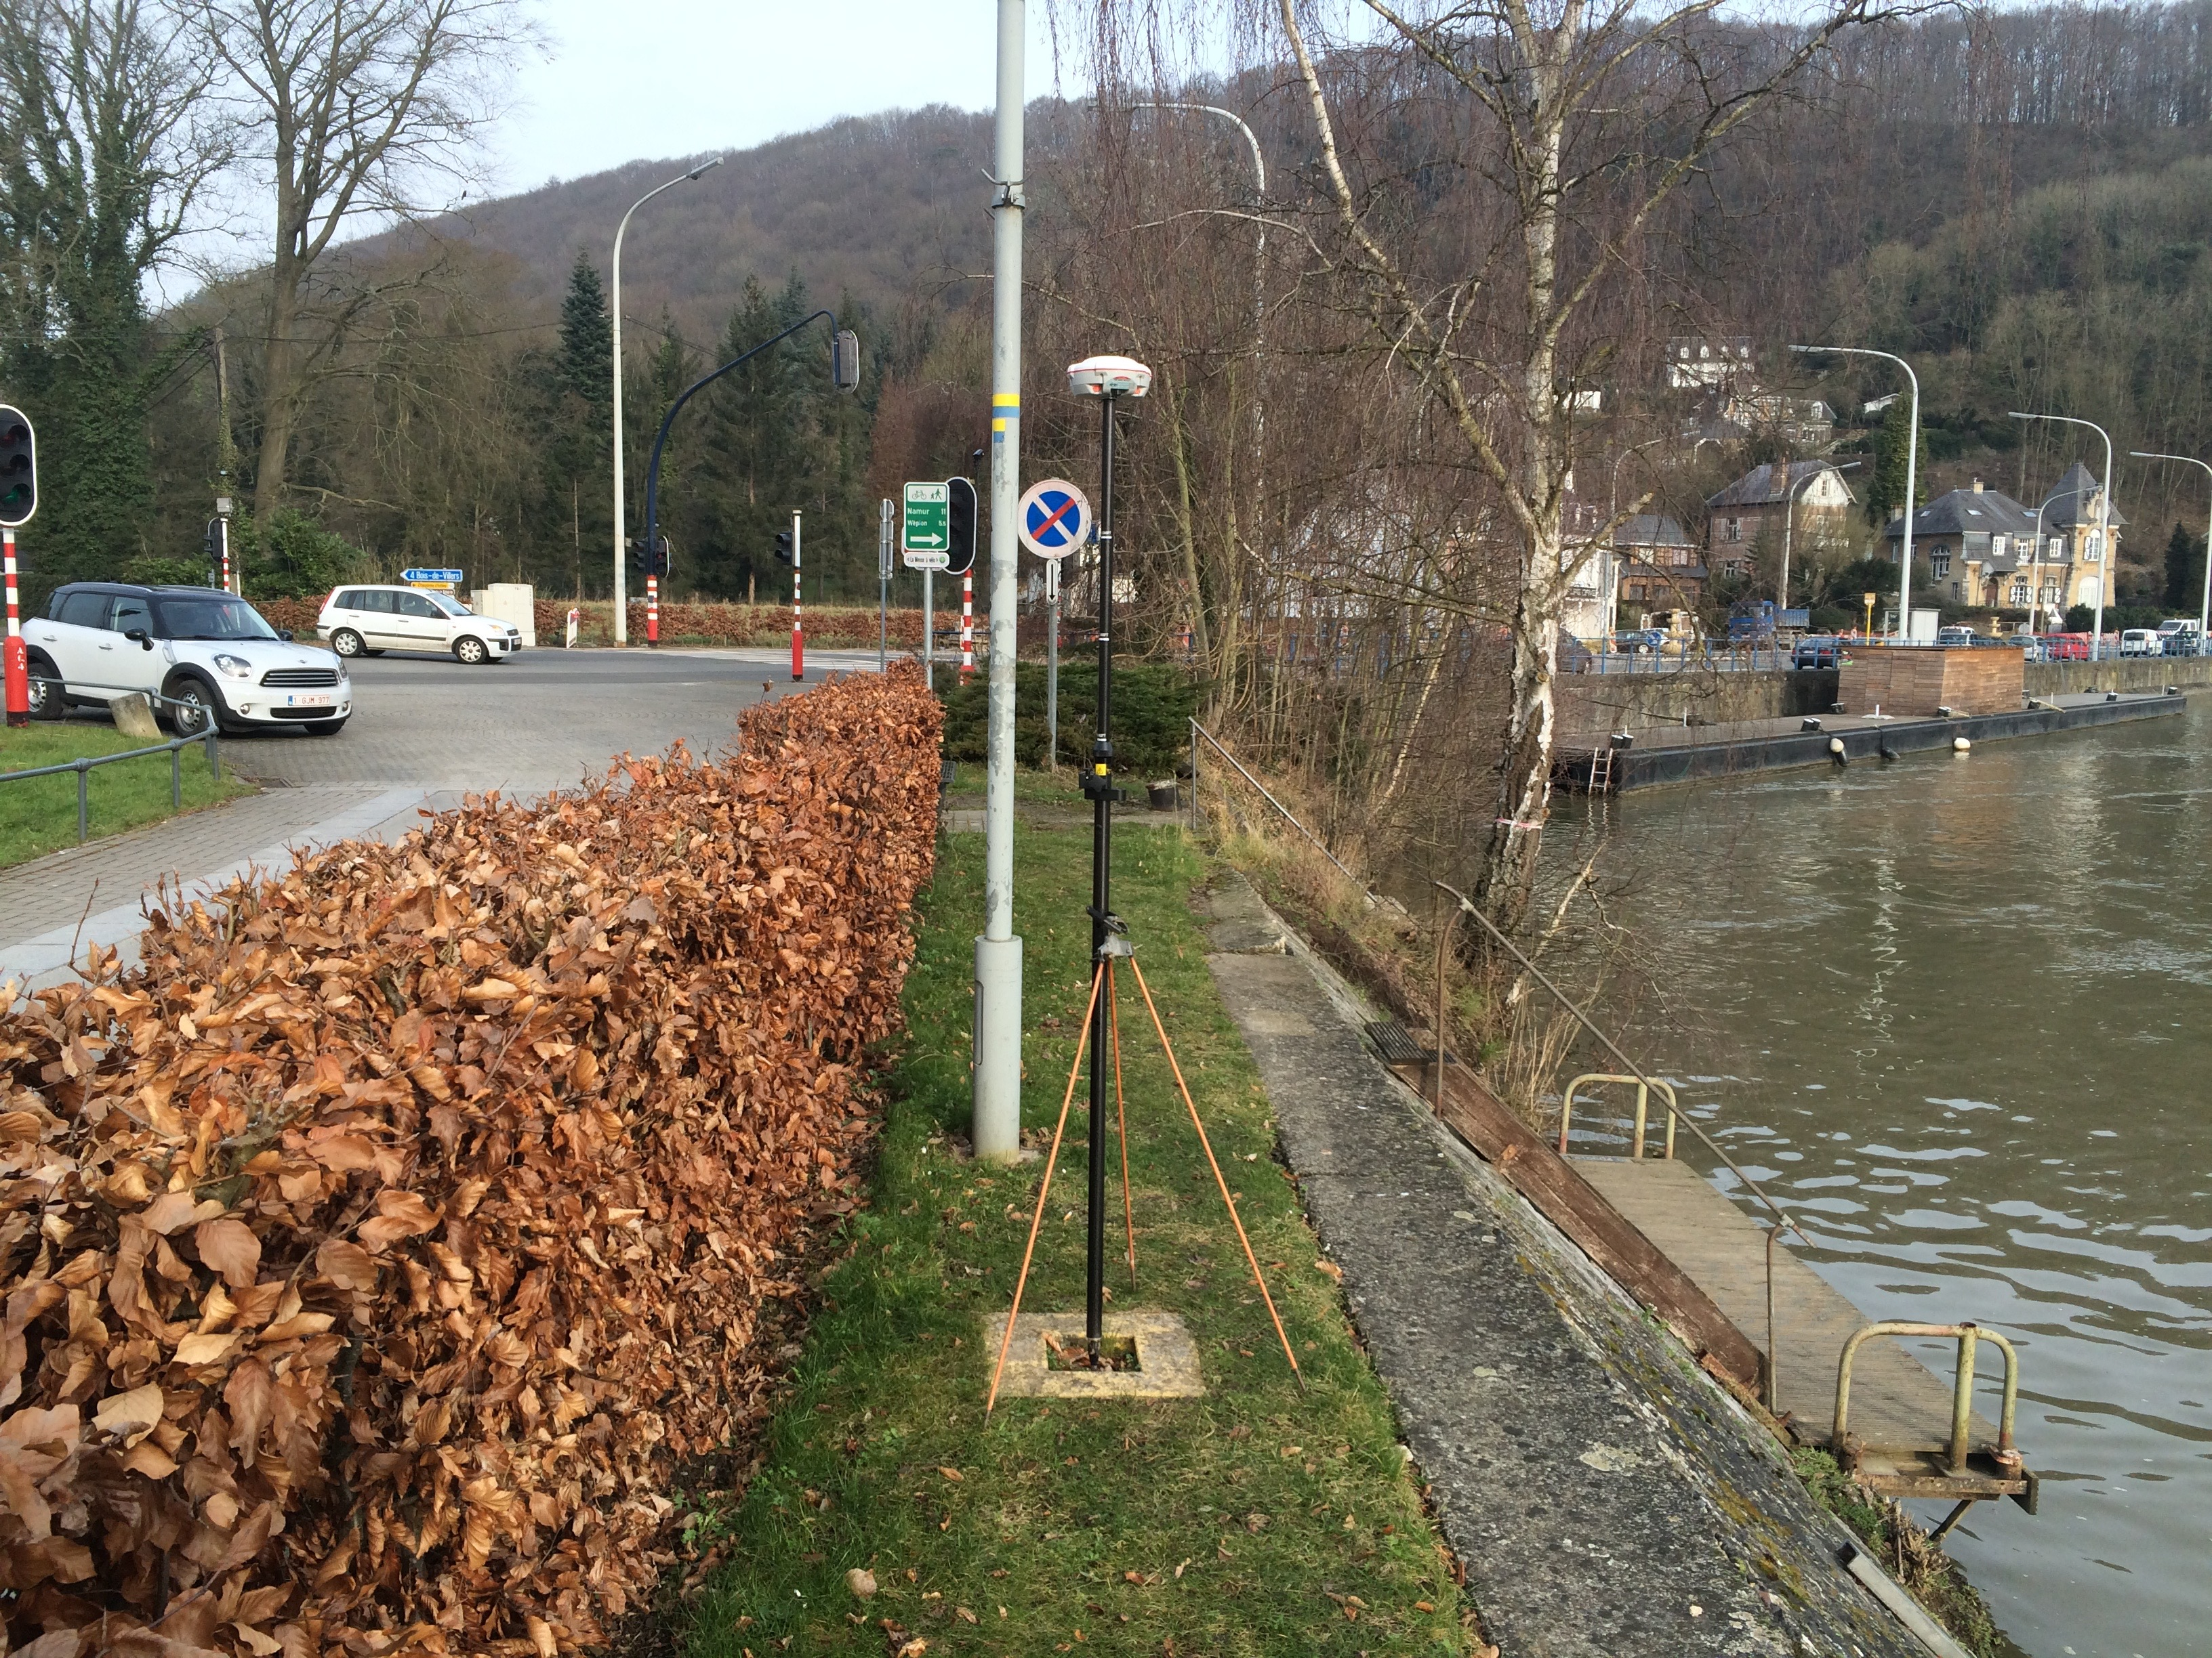
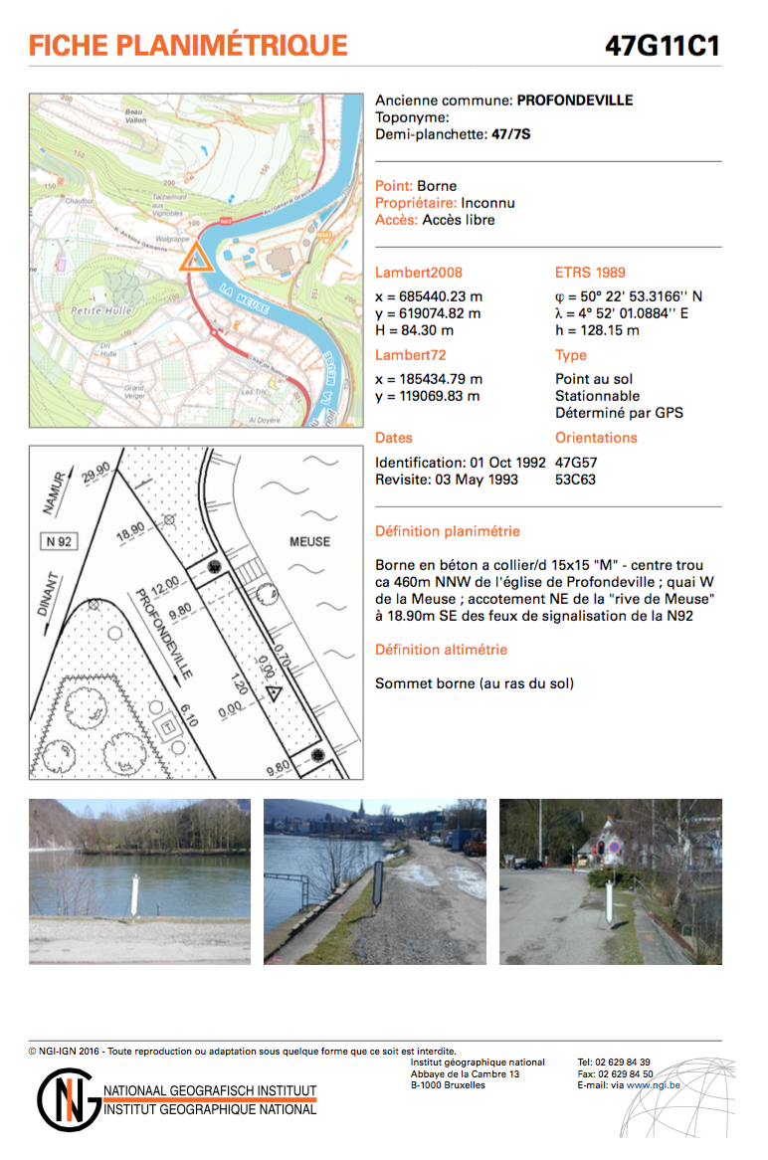
IL EST RECOMMANDE DE STATIONNER UN POINT DE L’IGN POUR VERIFIER QUE LES PARAMETRES INTRODUITS LE SOIENT CORRECTEMENT.

Slide 29
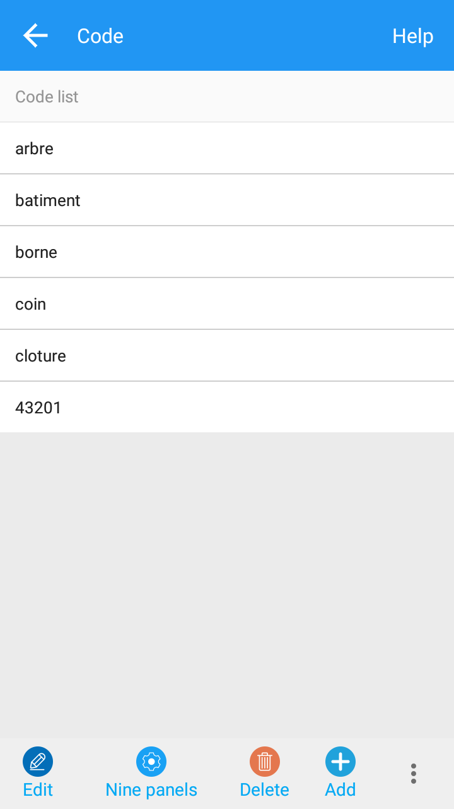
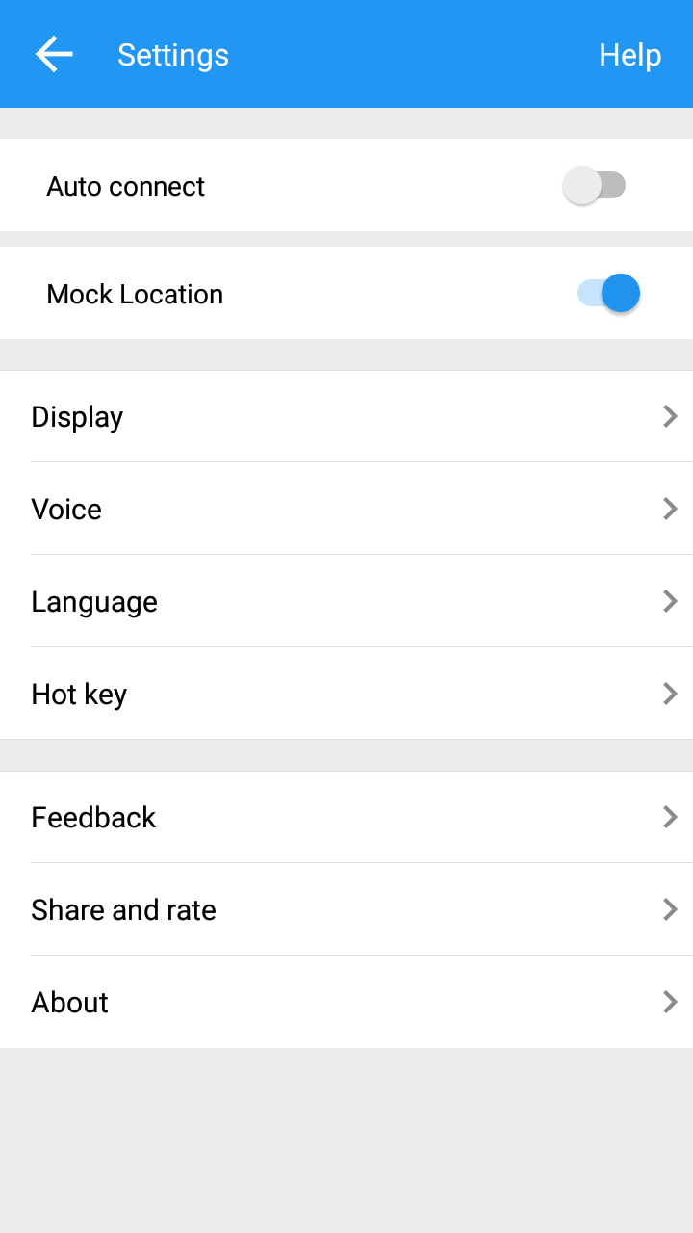
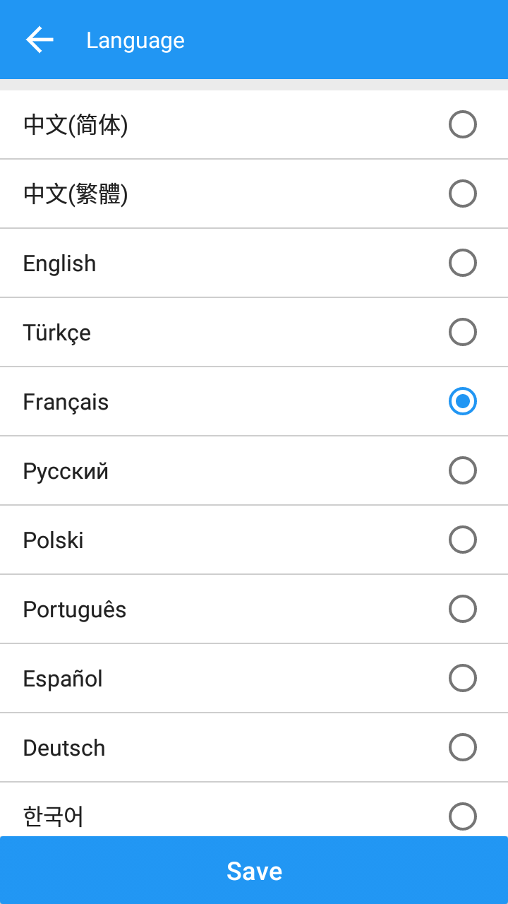
La fonction CODE recouvre toutes les possibilités d’encodage d’information dans le mode LEVE depuis le simple code jusqu’au levé de points, lignes et surfaces. Cette codification doit être préparée en fonction des besoins et de la thématique envisagée …

Slide 30
Il s’agit d’afficher les Easting, Northing dans cet ordre pour avoir les X 72 et Y 72 correctement affichés …
Une charmante voix pour vous guider … en Anglais !

Slide 31
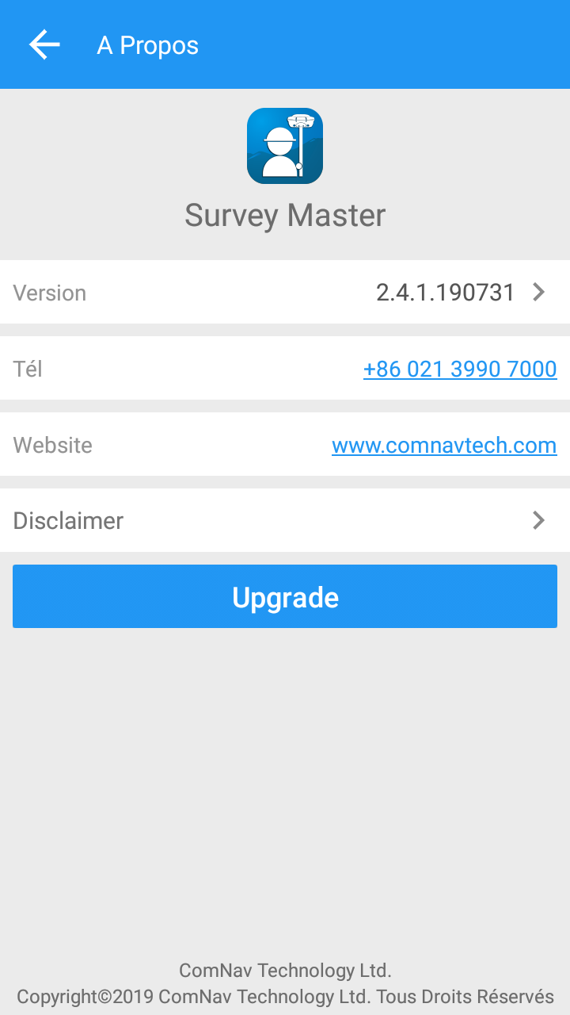
Vérifie si la version utilisée est la dernière version … vous n’êtes pas obligé de mettre à jour la version actuelle.

Slide 32
Le périphérique indiqué dans la liste des périphériques BT reprend le numéro de série du récepteur GNSS comme identifiant

Slide 33
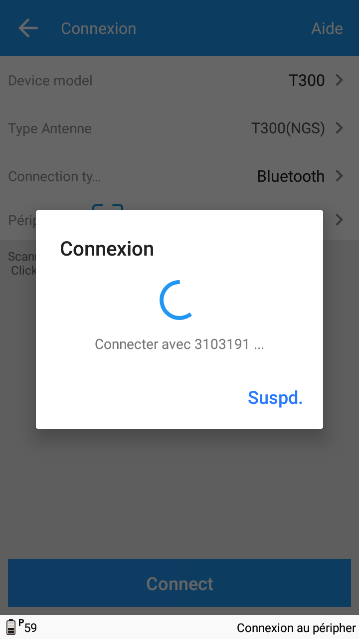
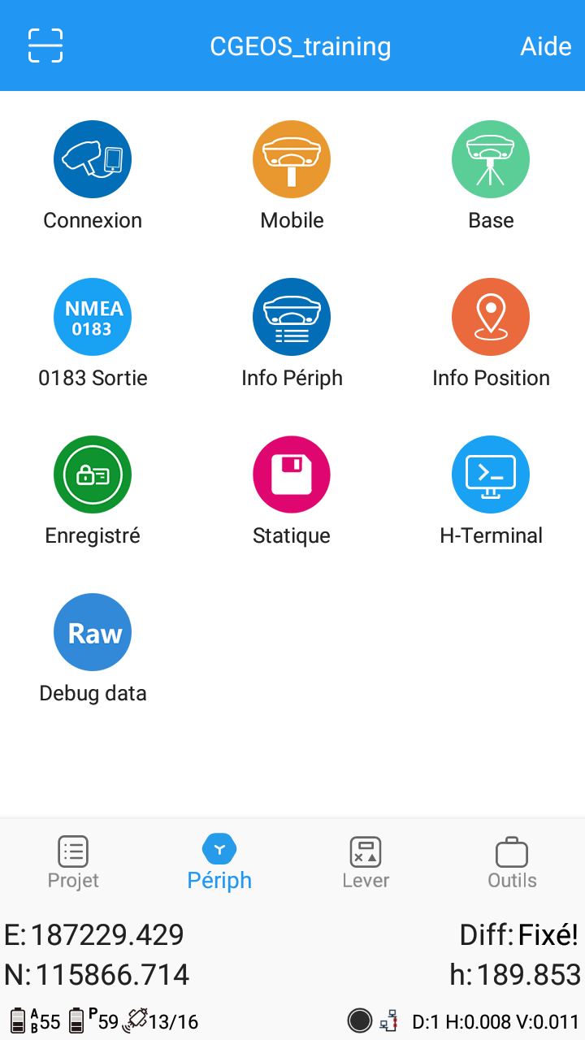
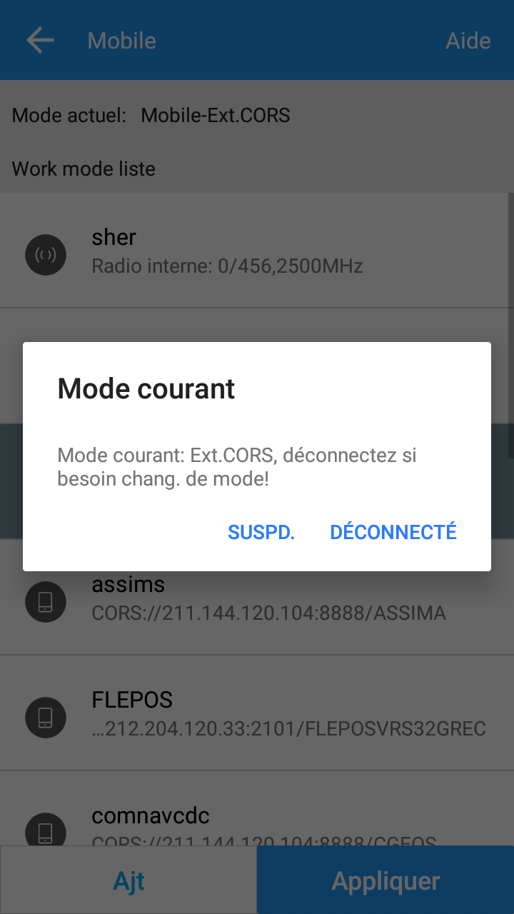
Permet de se connecter sur un réseau GNSS RTK comme WALCORS !

Slide 34
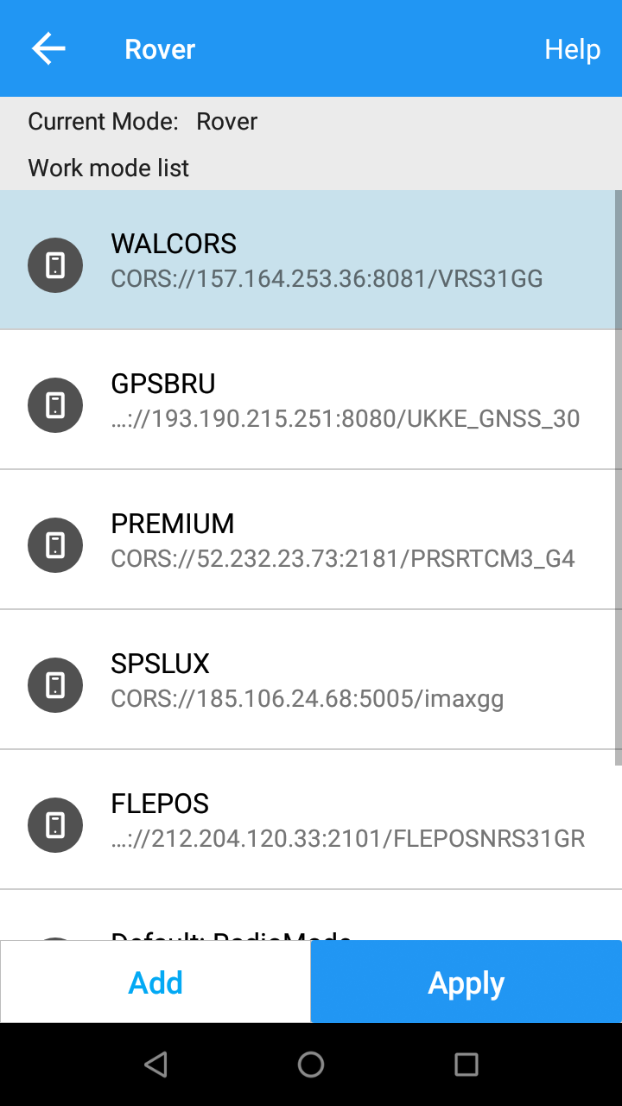
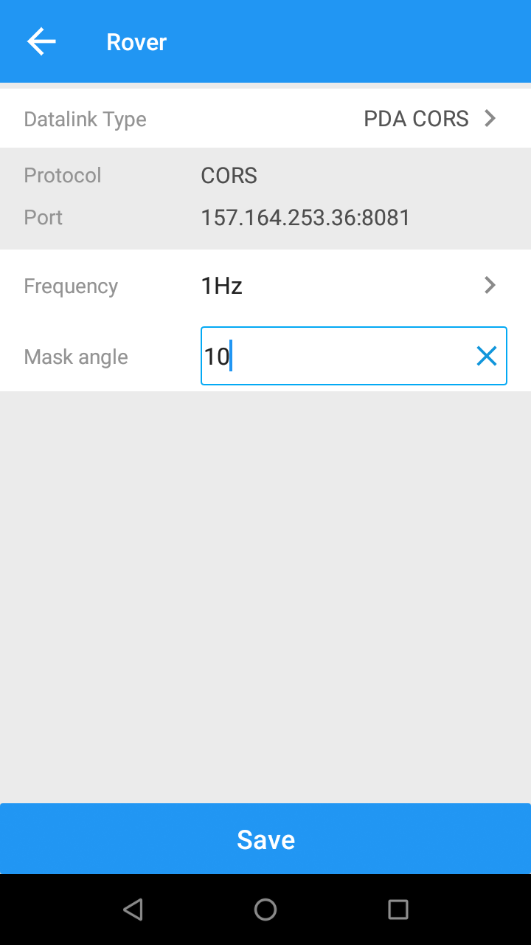
WALCORS
Point de montage NTRIP
user
Il faut créer une nouvelle entrée (seulement au départ, car après ce sera par défaut et dans la liste des points NTRIP, en sélectionnant le mode PDA CORS

Slide 36
Les paramètres du levé sont très importants pour éviter d’enregistrer des points non qualifiés.

Slide 48
IMPORTANT DE VERIFIER EN COURS DE LEVER !
Pour les configurations …
Fond de plan
Vérifiez que les coordonnées affichées en E, N soient cohérentes avec le DATUM et surtout pas négatives (Belgique)
La hauteur d’antenne est de 2.000 mètres
Le nombre de position par point … On peut ramener cela à 1 position …
Le statut Single indique qu’il n’y a pas de correction GNSS pour obtenir une position centimétrique ! Il faut donc sélectionner le mode “ROVER” et WALCORS. Le Statut DOIT être FIXED pour obtenir la précision centimétrique.
La précision est indiquée sous forme H: 0.010 V: 0.018 par exemple
Le D: 1 signifie que les corrections arrivent à la seconde … si D:2 ou plus cela signifie qu’il y a un retard dans la réception des corrections … si davantage, le Status passera en FLOAT puis SINGLE

Slide 49
Permet de déclencher les mesures à partir du bouton de volume+ du Smartphone !

Slide 50
Permet de copier les fichiers EXPORT/IMPORT à partir d’un connexion WIFI … le PC et le smartphone étant sur le même reseau WIFI on pourra utiliser un transfert FTP (File Transfer Protocol) …

Slide 51
SURVEY MASTER permet grâce à l’enregistrement sur la plateforme CLOUD de ComNav Technology de suivre son récepteur mais également de transférer les données d’un levé ainsi que des supports en ligne en demandant de l’aide

Slide 55
Merci pour votre attention !
Prof. Joël van Cranenbroeck, Managing Director
CGEOS - Creative Geosensing SPRL
Rue du Tienne de Mont, 11
BE-5530 MONT, Yvoir
Belgique
www.cgeos.be

